Slide 1


Slide 2
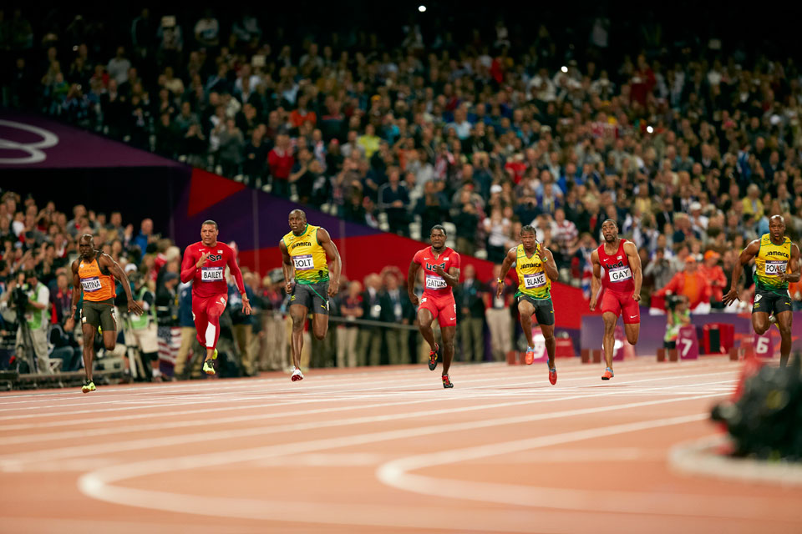

فصل اول : دوومیدانی و شناخت اصول کلی دویدن

Slide 3
تاریخچه: دو و ميداني ناب‌ترين و اصيل‌ ترين رشته ورزشي است که از ريشه يوناني اتلوس به معني مبارزه و تلاش گرفته شده و به اندازه تاريخ آفرينش انسال قدمت دارد
پيشينه برگزاري اولين مسابقات دو، پرش و پرتاب در جهان باستان به يونان و ايرلند بازمي‌گردد.
در مورد تاريخچه دو و ميداني در بازي‌هاي المپيک روايات مختلفي وجود دارد اما نام کوروبوس به عنوان اولين قهرمان اين مسابقات در 884 سال قبل از ميلاد ثبت شده است. کوروبوس در مسابقه دو 200 متر که تنها مسابقه ادوار اوليه بوده، برنده شده است.
يوناني‌ها به برگزاري مسابقات دو سرعت، پرش طول، پرتاب ديسک و نيزه ادامه دادند و قهرمانانشان به اوج شهرت رسيدند تا هنگامي که تئودوسيوس امپراطور روم، در سال 393 پس از ميلاد پايان دوران باستاني بازي‌ها را اعلام کرد.
از آن زمان تا قرن نوزدهم ميلادي، دو و ميداني در مسابقات نظاميان اروپايي به حيات خود ادامه داد تا اينکه در انگليس شکل مدرن اين ورزش پايه‌گذاري شد.

Slide 4


Slide 5
پرش طول، پرش ارتفاع و سه گام به علاوه پرش با نيزه موادي هستند که در میادین مختلف انجام مي‌شوند. رشته‌هاي پرتابي شامل پرتاب وزنه، چکش، ديسک و نيزه است اما رقابت مورد علاقه يونانيان مواد چندگانه شامل 10 گانه براي مردان و 7 گانه براي زنان است.
امروزه دو و ميداني با رشته‌هايي همچون فوتبال، بسکتبال، تنيس و واليبال به عنوان پرتحرک‌ترين رشته‌هاي ورزشي جهان رقابت مي‌کند.
سابقه حضور زنان در مسابقات دو و ميداني المپيک نيز به بازي‌هاي 1928 آمستردام برمي‌گردد. اگرچه برنامه بازي‌هاي المپيک از سال 1932 فرق کرده و نسبتا استانداردتر شده است اما برنامه مسابقات مردان و زنان تقريبا مثل هم است و تفاوت‌هاي اندکي دارد. دوي 3000 متر زنان براي اولين‌بار در المپيک پکن گنجانده شده است.

Slide 6
انواع دو‌ها:
• دوهای سرعت: 100 متر - 200 متر - 400 متر
• دوی نیمه استقامت: 800 متر - 1500 متر
• دوی استقامت: 3000 متر خانم‌ها - 5000 متر آقایان-10000 مترآقایان-
دوی ماراتن 42195 متر و نیمه ماراتن 21100 متر
• دوی با مانع: 100مترخانم‌ها-110مترآقایان- 400 متر آقایان-3000مترآقایان
• دوی امدادی: 4 در 100 متر - 4 در 400 متر
انواع میدانی‌ها:
• پرتاب‌ها: پرتاب نیزه - پرتاب وزنه - پرتاب دیسک - پرتاب چکش
• پرش‌ها: پرش طول - پرش سه گام - پرش ارتفاع - پرش با نیزه
سایر موارد دو و میدانی:
• دو هفت گانه مخصوص خانم‌ها
• دو ده گانه مخصوص آقایان

Slide 7
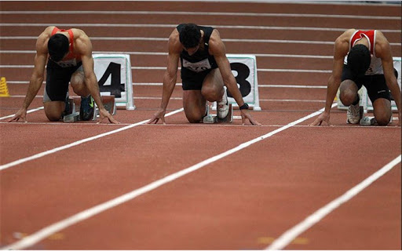
فصل دوم: استارت

Slide 8
استارت (شروع دوها): تمام دوها با حالتی به نام استارت شروع می شوند. به کلیه اعمالی که دونده از آغاز حالت استارت تا رسیدن به مرحله شتاب انجام میدهد استارت، گفته می شود. در دوهای سرعت از استارت نشسته اما در دوهای نیمه استقامت و استقامت از استارت ایستاده استفاده می شود.
الف) استارت ایستاده: استفاده از این روش برای سالهای متمادی حتی در دوهای سرعت رایج بوده است. مبتدیان در آغاز تمرین دوهای سرعت بهتر است از این نوع استارت استفاده کنند. استارت ایستاده با دو فرمان انجام می گیرد:
الف) فرمان به جای خود؛ ب) فرمان رو
ب) استارت نشسته: استارت نشسته در کلیه مواد دوهای سرعت مورد استفاده قرار می گیرد. استفاده از این نوع استارت به فرد امکان میدهد که در مرحله حاضر، مرکز ثقل بدن خود را در وضعیتی مناسب قرار دهد تا در مرحله انفجار، از سرعت عکس العمل خود حداکثر استفاده را ببرد و عکس العمل سریع تری داشته باشد.

Slide 9
پای راهنما و پای تکیه گاه
در تمام افراد، یکی از دو اندام تحتانی به تبع استفاده از آن اندام به عنوان پای برتر، از نظر برخی خصوصیات دارای تفاوت هایی با اندام قرینه است.
این تفاوت شبیه حالت دست برتر است که، به دلیل تفاوت و برتری یکی از دو نیمکره مغز روی می دهد.
پای برتر، از نظر سرعت و تسلط حرکتی شرایط بهتری دارد در حالی که پای دیگر از نظر قدرت و استحکام در شرایط بهتری است.
لذا به پای برتر، پای راهنما، پای سرعتی و یا پای اول نیز اطلاق می کنند و پای دیگر را تحت عنوان پای قدرتی، پای تکیه یا پای دوم می شناسند.
.

Slide 10
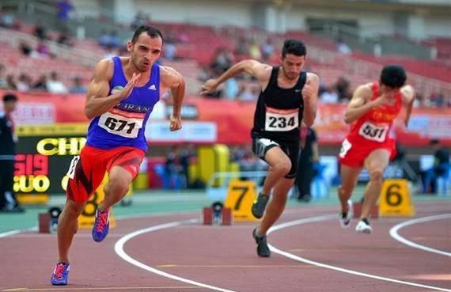

Slide 11
مراحل استارت نشسته
این نوع استارت در سه مرحله متوالی و طی سه فرمان اجرا می شود، استارت نشسته را به سه روش می توان اجرا کرد:
استارت نشسته بسته یا کوتاه (استارت جمع): امروزه این روش آسان ترین استارت مورد استفاده دوندگان سرعت است، نحوه ی اجرای آن به این صورت است: زانوی پای عقب در راستای پنجه پای جلو قرار می گیرد به عبارتی زانوی پای عقب نزدیک به پنجه پای جلو می باشد.
استارت نشسته متوسط: زانوی پای عقب در بین پنجه و پاشنه پای جلویی قرار دارد و در زمان فرمان حاضر، وزن بدن روی دست ها و پاها توزیع می شود.
استارت باز: زانوی پای عقب تقریباً در راسته پاشنه پای جلو و گاهی اوقات حتی کمی عقب تر از آن روی زمین قرار می گیرد.

Slide 12
معرفي انواع رشته دووميداني
انواع دو ها
1- دوي سرعت : 100 متر -200 متر- 400 متر
2- دوي امدادي : 4100 متر - 4400 متر
3- دوي با مانع : 100 متر با مانع ( مخصوص خانمها ) - 400 متر با مانع ( مخصوص آقايان ) - 110 متر با مانع ( مخصوص آقايان )
4- دوي نيمه استقامت : 800 متر - 1500 متر
5- دوي استقامت : 3000 متر ( مخصوص خانمها ) - 5000 متر ( مخصوص آقايان ) - 10000 متر ( مخصوص آقايان )- دوي ماراتن 42 كيلومتر و 195 متر - دوي راهپيمايي

Slide 13
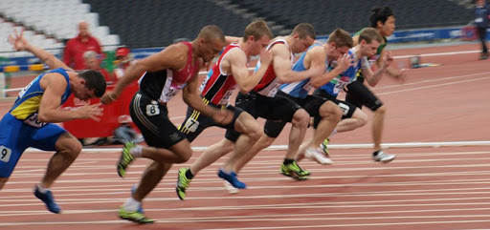
فصل سوم : دوها، دوهای سرعت

Slide 14
دوهای سرعت
شیوه در بهبود نتایج و رکوردهای دوندگان سرعت نقش مؤثری را ایفا می کند. حركات دونده سرعت تا حد زیادی براساس نیرو و سرعت انقباض و آزاد شدن عضلات تعیین می شود و به صورت حرکتی دورانی و ممتد پشت سر هم ادامه می یابد. ویژگی یک دونده خوب سرعت، تلاش توأم با رعایت اصول شیوه ای است.
در رشته دوومیدانی، مواد ۶۰، ۱۰۰، ۲۰۰ و ۴۰۰ متر را تحت عنوان دوهای سرعت می شناسند. این مواد از نظر برخی از خصوصیات مانند شدت انجام کار، ماهیت الگوهای حرکتی و درگیری منابع مختلف انرژی شباهت هایی دارند ولی از برخی جهات همچون نوع مسیر دویدن و اقتصاد دویدن نیز دارای تفاوت هایی هستند .

Slide 15
روش های صحیح دویدن و مراحل مهم آن
دویدن، ترکیبی از حرکات مختلف نظیر راندن بدن و جداشدن از زمین، پرواز و فرود آوردن و تماس پاها با زمین است که در دوهای سرعت این اعمال در زمانهایی کوتاه و بدون کاهش سرعت انجام می گیرد.
تفاوت دویدن با پیاده روی این است که در پیاده روی مرحله پرواز وجود ندارد و باید یک پا همواره روی زمین باشد؛ ولی در دویدن حالتی وجود دارد که هیچ یک از پاها با زمین تماس ندارد و بدن به حالت پرواز در فضا قرار می گیرد.
دویدن شامل دو مرحله متوالی است: مرحله اتکا که یک پا روی زمین قرار دارد و مرحله غيراتکایی با پرواز که بدن به حالت تعلیق در می آید.

Slide 16
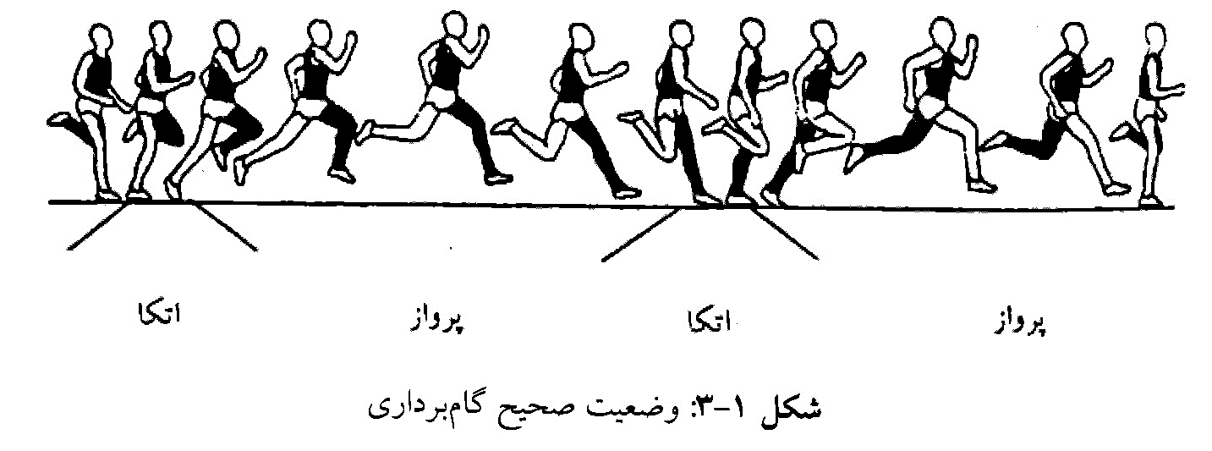
روش صحیح گام برداری

Slide 17
شیوه های سرعت
دوی ۱۰۰ متر را می توان به عنوان نمونه به مرحله های زیر تقسیم بندی نمود:
1. واکنش و جدا شدن از تخته استارت ۲. شتاب ٣. انتقال ۴. سرعت بیشینه ۵. حفظ سرعت ۶. مرحله عبور از خط پایان
نشانه های عمده مرحله های حیات (روی یک پا بودن) به قرار زیر می باشد:
- زمان کوتاه كل مرحله روی یک پا بودن (حمایت) - شتاب ناگهانی قابل توجه در مرحله روی پای عقب (حمایت) - زمان مطلوب شتاب ناگهانی در مرحله روی پای عقب عدم وجود نیروی بازدارنده افقی در مرحله روی پای جلو بودن

Slide 18
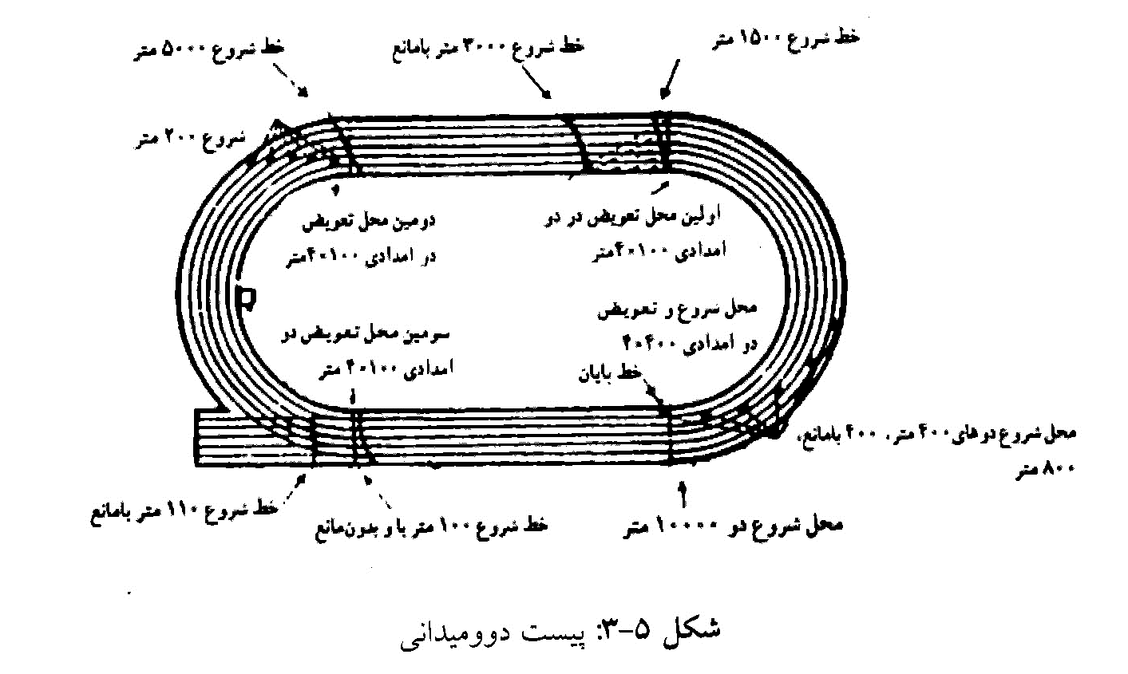

Slide 19
لوازم و تجهیزات دوندگان
لباس شرکت کنندگان (گرمکن و پیراهن باید دارای شماره باشد.
برای پیراهن یک شماره روی سینه و یک شماره در پشت نصب می شود. هر گاه از دستگاه فتوفینیش
زمان سنج الکتریکی در خط پایان مسابقات) استفاده شود دوندگان موظف هستند در دو طرف جانبی شورت ورزشی نیز شماره خود را الصاق نمایند.
کف کفش یا پاشنه آن ممکن است شیاردار باشد ولی ضخامت کف کفش با زیر آن نباید از ۱۳ میلی متر و ضخامت پاشنه نباید از ۱۹ میلی متر بیشتر باشد.

Slide 20
داوران
داوران دو سرعت عبارت اند از: استارتر، کمک استارتر، دستیاران استارتر، داوران خط، وقت نگهداران، سر داور مسابقه، مسؤول بادسنج و منشی.
امکان استارتر، کمک استارتر و دستیاران استارتر در خط شروع مسابقه، مکان داوران خط، در طول مسیر است و داوران وقت نگهدار در خط پایان در فاصله تقریبا ۵ متری و بالاتر از سطح پیست روی سکویی پلکانی به موازات خط پایان، مستقر می شوند.
در مسابقه هایی که از زمان سنج الکترونیکی استفاده می شود داور و کمک داور فتوفینیش نیز به تعداد داوران اضافه می شود.

Slide 21
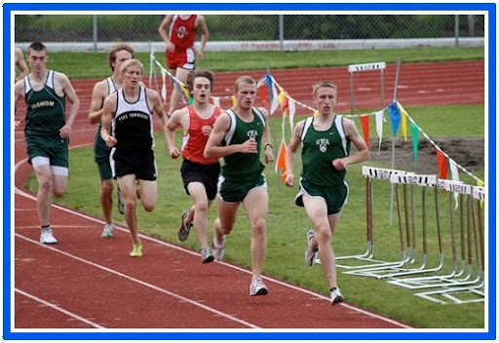
فصل چهارم: دوهای نیمه استقامت و استقامت

Slide 22
در دوهای استقامت و نیمه استقامت به خاطر ادامه دو در مدت زمان طولانی تر؛ فاصله گام ها کوتاه تر از دوهای سرعت، سر زانو پایین، ساق پاها از عقب بیشتر بالا کشیده می شود و بدن نسبت به زمین زاویه تندتری دارد و متمایل به جلو است.
هر قدر مسافت زیادتر شود استقامت اهمیت زیادتری پیدا می کند و لزوم صرفه جویی در دویدن بیشتر مطرح می شود. در این هنگام فشار با قدرت کمتر انجام می شود، پای راهنما نسبت به دوی سرعت دیگر خیلی بالا نمی آید و مرحله پرواز کوتاه تر است. طول گام ها کوتاه تر شده و تواتر گام ها در یک ثانیه نیز کمتر می شود.
در دوهای استقامتی که با مسافت بیشتر انجام می شوند، باید قسمت خارجی پاشنه ی پا روی زمین قرار گیرد و پا عمل غلتیدن به طرف جلو یعنی پنجه ها را ادامه دهد و آماده جدا شدن از زمین شود تا بهترین حالت گام برداری شکل بگیرد.

Slide 23
روش صحیح استارت دوهای نیمه استقامت و استقامت
- پای راست یا چپ پشت خط شروع قرار می گیرد و پای دیگر به اندازه ی عرض شانه باز می شود و پشت آن قرار می گیرد.
وزن بدن روی پای جلویی قرار دارد.
- دستها در وضعیتی قرار می گیرند تا بلافاصله هماهنگ با حرکت پاها عمل کنند.
- با اعلان شروع، وزن بدن به پای جلویی منتقل شده و دونده در خط مستقيم شتاب می گیرد.

Slide 24
طريقه برگزاری دوهای نیمه استقامت و استقامت
١. دوی ۸۰۰ متر
در مسابقه های رسمی معمولا دوندگان ۸۰۰ متر باید در خطوط خود بدوند و به همین دلیل به صورت نردبانی (پلکانی) در خطوط قرار می گیرند که پس از طی قوس اول مسیر مسابقه، می توانند به خط یک حرکت کرده، مسابقه را در خط یک تمام کنند البته در برخی از مسابقات می توان از خط شروع قوسی شکل استفاده کرد. در این صورت همه ی دونده های ۸۰۰ متر می تواند بلافاصله پس از شروع مسابقه، به طرف خط یک حرکت کنند.
چنانچه در مسابقه های رسمی تعداد شرکت کننده ها بین ۹ تا ۱۶ دونده باشد و از سیستم خطی استفاده گردد، یک دور مقدماتی برگزار می شود و از هر گروه ۳ نفر که مجموعة ۶ نفر می شوند به اضافه ی دو نفر دیگر که بهترین زمان را دارند برای دور نهایی انتخاب می شوند.
چنانچه تعداد شرکت کنندگان بین ۱۷ تا ۲۴ نفر باشد، در سه گروه می دوند و از هر گروه نفر اول و دوم به اضافه ی دو نفر دیگر را که بهترین زمان را دارند برای دور نهایی انتخاب می کنند.

Slide 25
٢. دوی ۱۵۰۰ متر : به صورت گروهی و از روی خط برگزار می شود. اگر تعداد دوندگان بین ۱۶ تا ۲۴ نفر باشد، مسابقه مقدماتی در دو گروه انجام می شود و از هر گروه چهار نفر اول به اضافه ی چهار دونده دیگری که بهترین زمان را دارند برای دور نهایی انخاب می شوند. به عبارت دیگر تعداد دوندگان مجاز برای دور نهایی باید ۱۲ نفر باشد. |
٣. دوی ۵۰۰۰ متر نیز به صورت گروهی برگزار می شود و خط شروع آن خط شروع ۲۰۰ متر است که در آنجا خط شروع قوسی شکل ترسیم شده و دوندگان از پشت آن مسابقه را شروع می کنند و مجاز هستند که خود را بلافاصله برای ادامه مسابقه به خط یک برسانند.

Slide 26
۴. دوی ۱۰۰۰۰ متر این دو نیز به صورت گروهی برگزار می شود و خط شروع آن خط شروع ۴۰۰ متر است و دوندگان مسابقه را از پشت خط قوسی شکل شروع می کنند. اگر تعداد دوندگان در مسابقات بین المللی کمتر از ۲۰ نفر باشد مسابقه به صورت نهایی برگزار می شود ولی اگر این تعداد بین ۲۸ تا ۵۴ نفر باشد مسابقه به صورت مقدماتی و نهایی انجام می گیرد یعنی شرکت کننده ها به دو گروه تقسیم می شوند و از هر گروه ۸ نفر (نفرات اول تا هشتم) به اضافه ۴ نفر دیگر که دارای بهترین زمان هستند (یعنی در مجموع ۲۰ نفر) مسابقه نهایی را برگزار خواهند کرد.

Slide 27
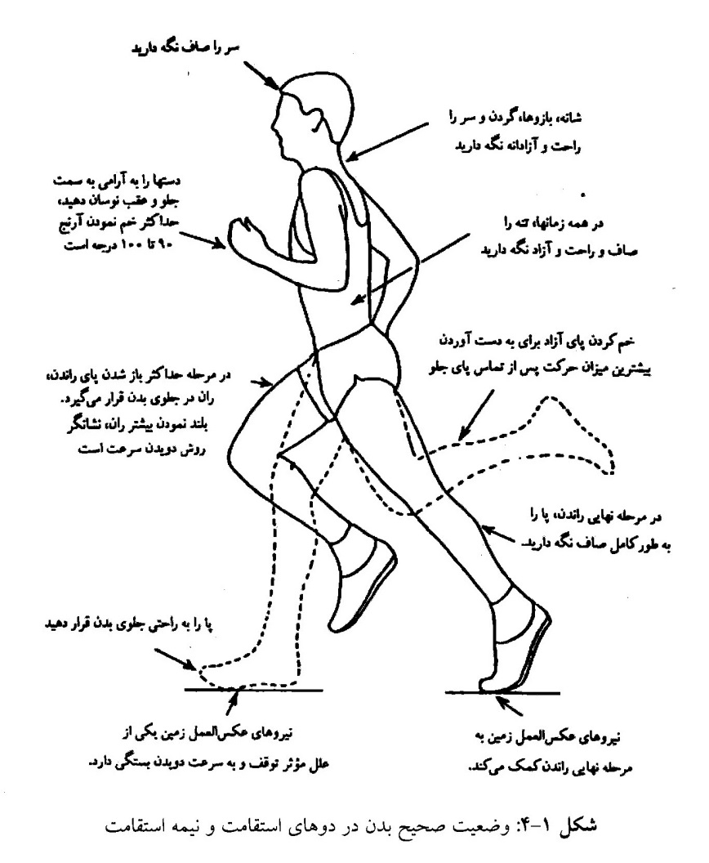

Slide 28
قوانین مسابقه در دوهای استقامت و نیمه استقامت:
1. تعداد میخها در کف کفش به تعدادی باشد که در کتاب مقررات ذکر شده است که حداکثر یازده میخ است.
٢. در پیست های خاکی، طول قسمتی از میخ ها که از کفش بیرون است، نباید بیش از ۲۵ و ضخامت آن بیش از ۴ میلی متر باشد.
٣. در پیست تارتان طول میخها نباید بیش از ۹ میلی متر باشد. ۴. به طور کلی ضخامت کف کفش نباید از ۱۳ میلی متر بیشتر باشد.
۵. ضخامت پاشنه کفش برای دوها حداکثر ۱۹ میلی متر و برای پیاده روی بین ۲۵ تا ۲۶ میلی متر است.
۶. دوندگان از هیچ وسیله ای در داخل یا خارج کفش خود که به نحوی به آنها کمک کند، نباید استفاده کنند.
7. مقام برندگان بر اساس ترتیب رسیدن بالاتنه آنها منهای سر و گردن و دست ها به صفحه عمودی لبه داخلی (لبه نزدیک به دونده) خط پایان تعیین می شود. |
۸ اگر دونده درست قبل از رسیدن به خط پایان به زمین بیفتد، هر قسمت از بالا تنهاش - منهای دستها و پاها و سر و گردن - که به خط پایان برسد، مقام وی بر همان اساس برایش منظور می شود.
9. داور مسابقه با به صدا در آوردن زنگ، شروع آخرین دور را به دوندگان اعلام
می کند.|
۱۰. اگر دونده مرتکب خطا شود، به او هشدار می دهند و در صورت خطای مجدد از ادامه مسابقه محروم خواهد شد.

Slide 29
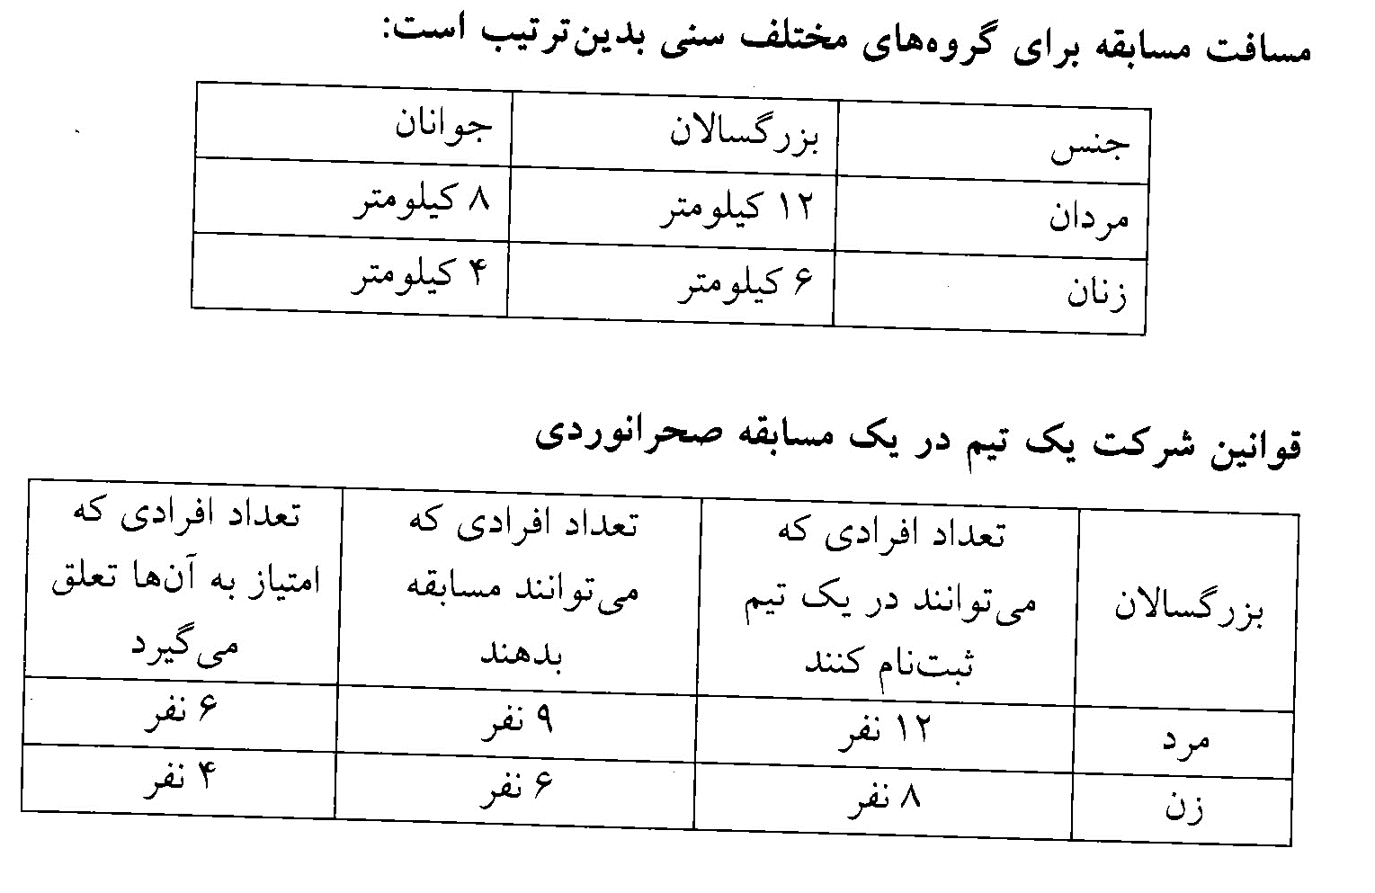

Slide 30
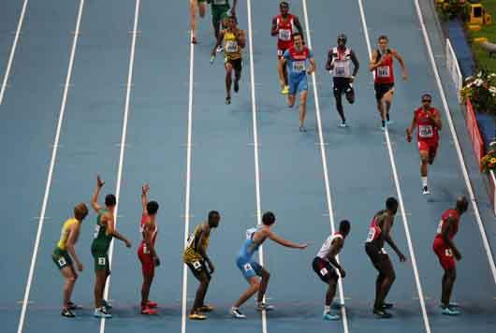
فصل پنجم - دوهای امدادی

Slide 31
دوهای امدادی به دو روش اجرا می شوند:
الف) دوهایی که در آنها تعویض چوب امدادی به صورت غیر دیداری انجام می شود. معمولا این شیوه تعویض یا مبادله چوب امدادی، در رشته ی ۱۰۰×۴ متر، مورد استفاده قرار می گیرد.
ب) درهایی که در آنها تعویض چوب امدادی به صورت دیداری انجام می شود. معمولا این فن تعویض یا مبادله چوب امدادی، در رشته ۴۰۰×۴ متر به کار می رود.

Slide 32
شیوه صحیح تعویض چوب امدادی
فن مبادله یا تعویض غیردیداری به سه مرحله تقسیم می شود: آمادگی، شتاب گیری و تعویض
الف) در مرحله آمادگی، دونده آورنده چوب امدادی با نگهداری حداکثر سرعت، خود را برای مبادله ی چوب امدادی، آماده می کند.
ب) در مرحله ی شتاب گیری دونده های آورنده و گیرنده چوب امدادی باید سرعت های خود را طوری تنظیم کنند که بتوانند مبادله را در منطقه ی مجاز با حفظ سرعت حداکثر انجام دهند.
ج) در مرحله تعویض، چوب امدادی باید با استفاده از فن ویژه در کوتاه ترین زمان ممکن بین نفر آورنده و گیرنده چوب دست به دست شود.

Slide 33
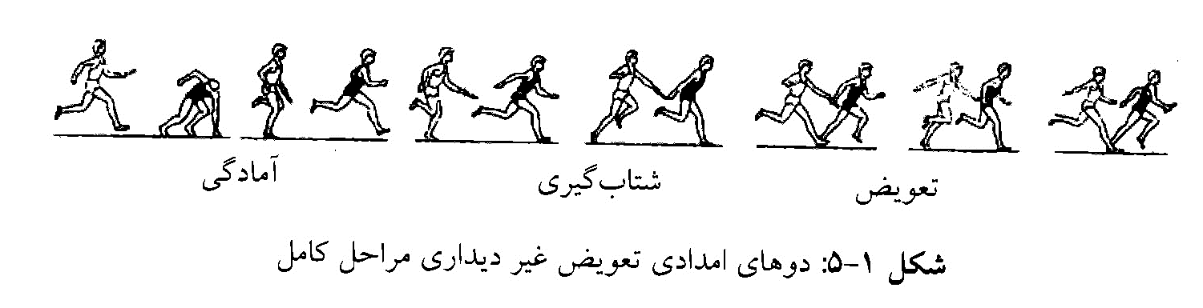

Slide 34
استارت در دوهای امدادی
با توجه به مسافت دوهای امدادی واضح است این دو ها از نوع سرعتی می باشند که در آنها برای شتاب گیری بهتر باید از استارت نشسته استفاده کرد.
استارت دوی ۱۰۰×۴ متر مانند مثل استارت دوی ۴۰۰ متر است. بلوکهای استارت نزدیک به خط بیرونی مسیر دویدن قرار دارد.
چوب امدادی بین انگشت اشاره و شست قرار می گیرد به وسیله ی انگشتان دیگر احاطه می شود. پس از استارت موفق، دونده با افزایش شتاب خود سرعت خود را به حداکثر می رساند.

Slide 35
علامت گذاری برای استارت
برای تعویض بهتر، دومین، سومین و چهارمین دونده نشانه های مشخصی برای خود در پیست قرار می دهند، علامت را درست قبل از محلی که باید از آنجا شروع به دویدن کنند، قرار می دهند.
در پیست های خاکی این علامت ممکن است ترسیم یک یا چند خط گچی در عرض مسير دویدن باشد و در پیست های تارتان که از نوارهای رنگی استفاده می شود.
قرار دادن اشیاء روی خطها یا در داخل مسیر دویدن مجاز نیست. علامتها مورد استفاده دوندگانی است که چوب را می گیرند، دونده گیرنده ی چوب، زمانی که دوندهی آورنده از علامت عبور کرد، شروع به دویدن می کند. فاصله ی بین علامت و نقطه ای که دونده، شروع به دویدن می کند، بستگی به سرعت دونده ی آورنده و شتاب دونده ی گیرنده ی چوب دارد.

Slide 36
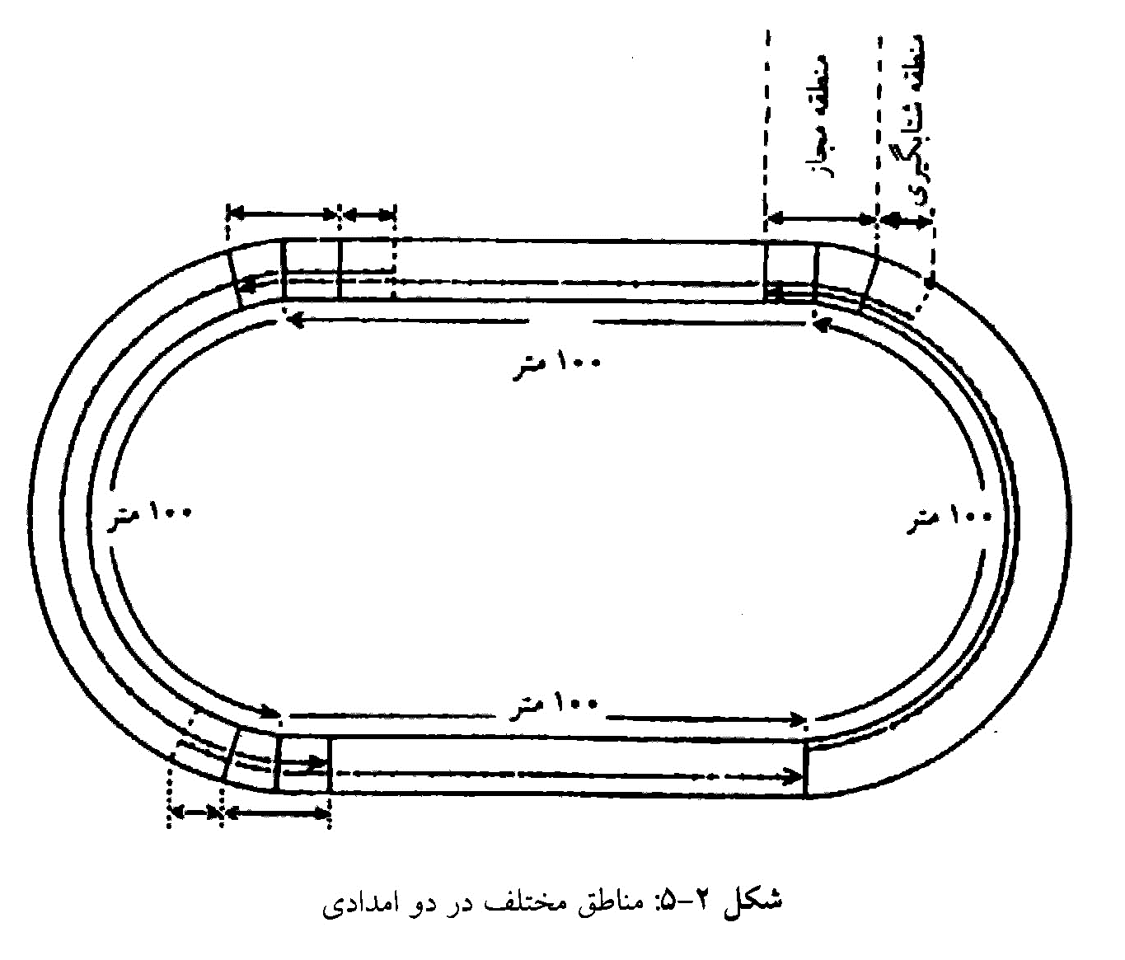

Slide 37
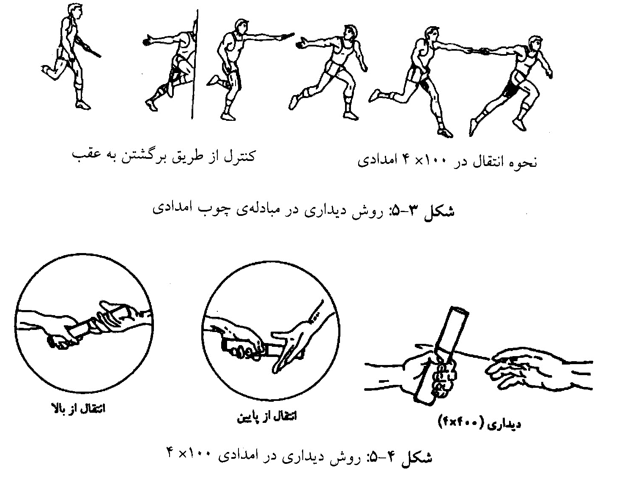

Slide 38
مبادله ی چوب امدادی چوب امدادی باید در هنگام تعویض خیلی مطمئن و محکم حمل شود و به همین صورت به دست دونده ای که چوب را تحویل می گیرد داده شود. حرکت بازو اساسا شبیه حرکت باز و به هنگام دویدن است. کشیده شدن زیاد از حد بازو هنگام تعویض ممکن است فضای مناسبی برای مبادله به وجود آورد اما باعث اختلال در ریتم دویدن دونده می شود و سرعت او را کم می کند.
هنگامی که دوندهی آورنده ی چوب به هم تیمی اش نزدیک شد (حدود ۲ تا ۳ متر)، هم تیمی اش را با یک علامت متوجه می سازد که چه موقع دستش را برای گرفتن چوب به عقب بیاورد. بازوی با ثبات در این حالت سبب ایجاد نقطه ای مناسب برای تعیین موقعیت دیگر اعضای بدن می باشد.

Slide 39
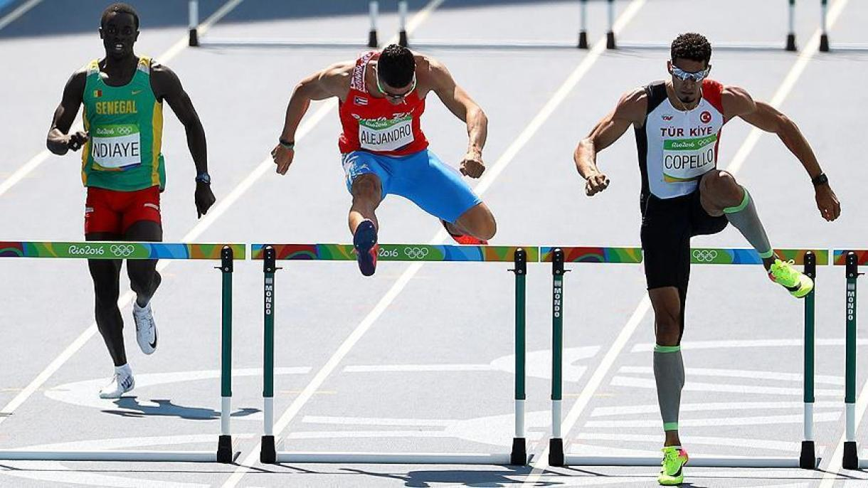
فصل ششم دوهای با مانع

Slide 40
دوهای با مانع به سه دسته تقسیم می شوند:
١. دوهای با مانع بلند: شامل ۱۱۰ متر با مانع مردان و ۱۰۰ متر با مانع زنان. ٢. دوهای با مانع کوتاه: شامل ۴۰۰ متر با مانع مردان و زنان. ٣. دوی ۳۰۰۰ متر با مانع مردان.
عوامل موفقیت درهای با مانع را می توان به دو عنصر اصلی تقسیم کرد: ۱. سرعت دویدن بین موانع و ۲. عبور از مانع.
- در مورد سرعت دویدن بين موانع، تمرکز بر آهنگ برداشتن سه قدم سریع بين موانع بسیار مهم است، در حالی که در مرحله عبور از مانع هدف به حداقل رساندن زمان ماندن در هواست.
مراحل عبور از مانع را می توان به کندن یا جدا شدن از زمین، عبور از روی مانع، و فرود بعد از مانع تقسیم کرد.

Slide 41
روش صحیح عبور از مانع
در لحظه ی حمله به مانع، بدن باید در وضعیت راست باشد (مرکز ثقل بالا باشد). - عمل رانش عمدتا به طرف جلو و در جهت راستای دویدن باشد.
- مفاصل لگن، زانو، و مچ پای اتکا کاملا کشیده باشد.. - ران پای راهنما را به سرعت تا رسیدن به وضعیت افقی تاب دهید. - پای عقب را کنار تنه بکشید.
- موقع عبور از روی مانع، پای عقب تقریبا موازی زمین است. زاویه بین ران و ساق پا در حدود ۹۰ درجه است.
- پنجه ی پای عقب به طور قابل ملاحظه ای به پهلو خم است و نباید متمایل به زمین باشد.
- زانوی پای جلو عمل عبور از روی مانع را هدایت کرده و پای عقب را به طرف جلو می کشد.

Slide 42
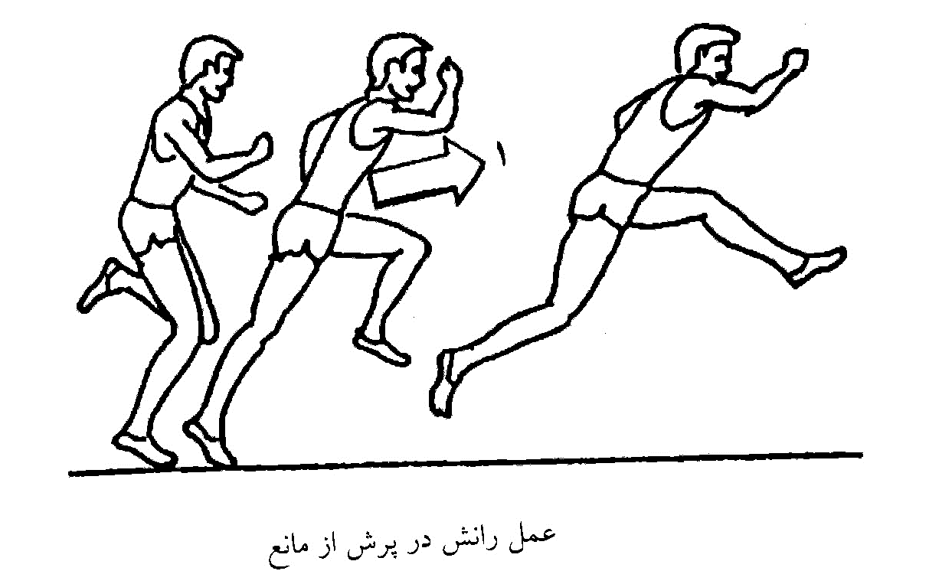

Slide 43
دوی ۴۰۰ متر با مانع معمولا باید ۲۱ تا ۲۲ گام تا اولین مانع و ۱۳تا ۱۵ گام بين موانع دیگر، برداشته شود.
گاهی شرایط مسابقه و شرایط آمادگی ورزشکار ایجاب می کند که از تعداد گام زوج یعنی به جای ۱۳ گام از ۱۴ گام و به جای ۱۵ گام از ۱۶ گام برای طی کردن فاصله بین موانع استفاده کند؛ این در صورتی است که دونده بتواند با هر دو پا عمل کندن از زمین را انجام دهد.
دوی ۱۰۰ متر با مانع زنان شیوه دوی ۱۰۰ متر با مانع بانوان شبیه دوی ۱۱۰ متر با مانع مردان است با این تفاوت که به خاطر کوتاه تر بودن موانع، زنان نیاز به زمان و مسافت کمتری برای عبور از روی موانع دارند.

Slide 44
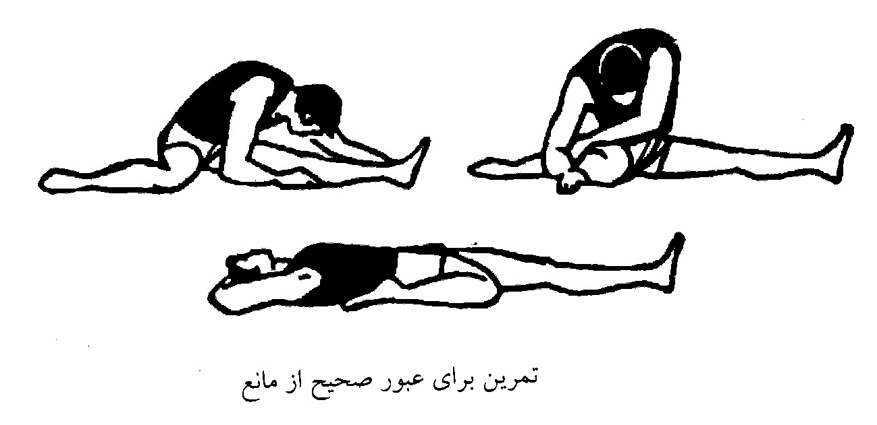
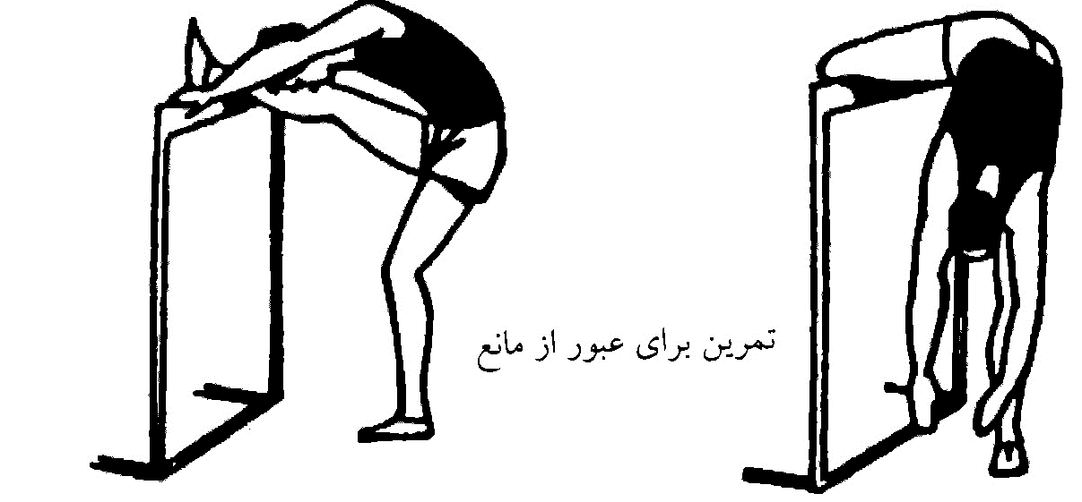

Slide 45
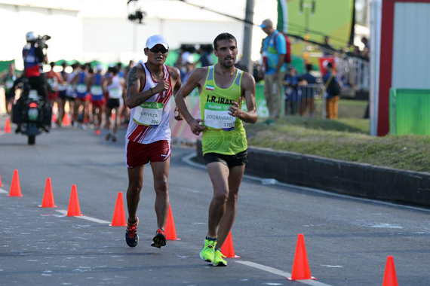
فصل هفتم پیاده روی

Slide 46
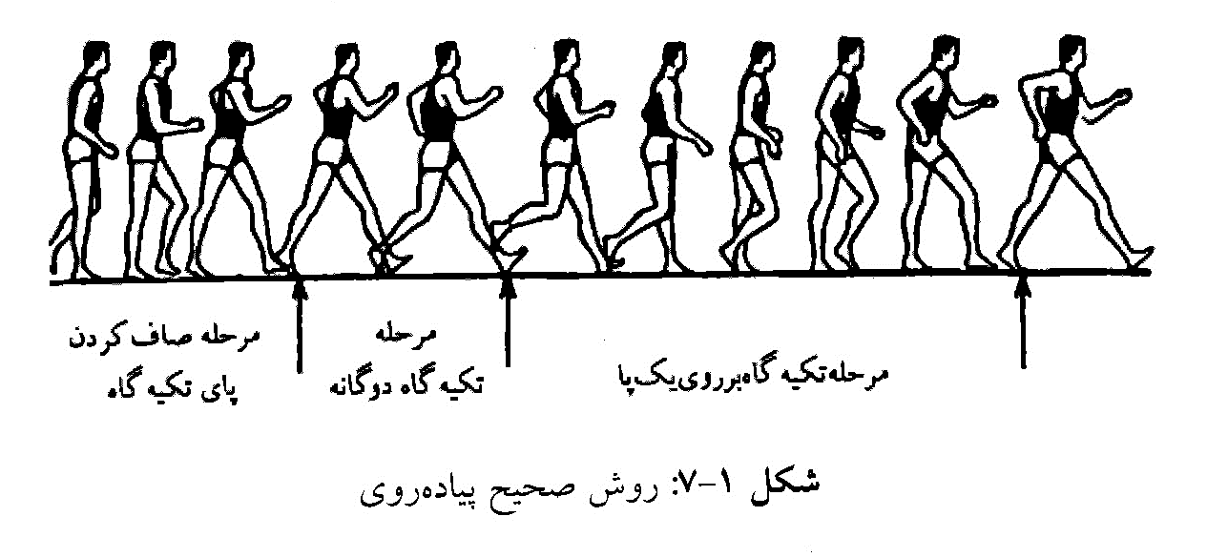
پیاده روی یکی از رشته های استقامتی است که در آن قدم برداشن باید به گونه ای باشد که تماس پاها با زمین همواره حفظ شود.
هنگامی که بدن در وضعیت عمودی است، پای تکیه گاه باید برای یک لحظه کوتاه، صاف و مستقیم باشد .

Slide 47
شیوه پیاده روی
حرکت پاها ۱. پای عقب باید به خوبی به جلو رانده شود. ۲. حرکت باید به صورت پاشنه - پنجه انجام گیرد. ٣. پا نرم و آرام روی زمین قرار گیرد. ۴. راه رفتن نباید به صورت پرش با جهش باشد.
حرکت بازوها 1. شانه باید شل، آزاد و راحت باشد. ۲. زاویه آرنج در حدود ۹۰ درجه باشد. ٣. بازوها نوسان طبیعی داشته باشد.
حرکت لگن ١. انعطاف پذیری خوب در مفاصل لگن. ۲. راه رفتن تقریبا در یک خط مستقیم و صاف.

Slide 48
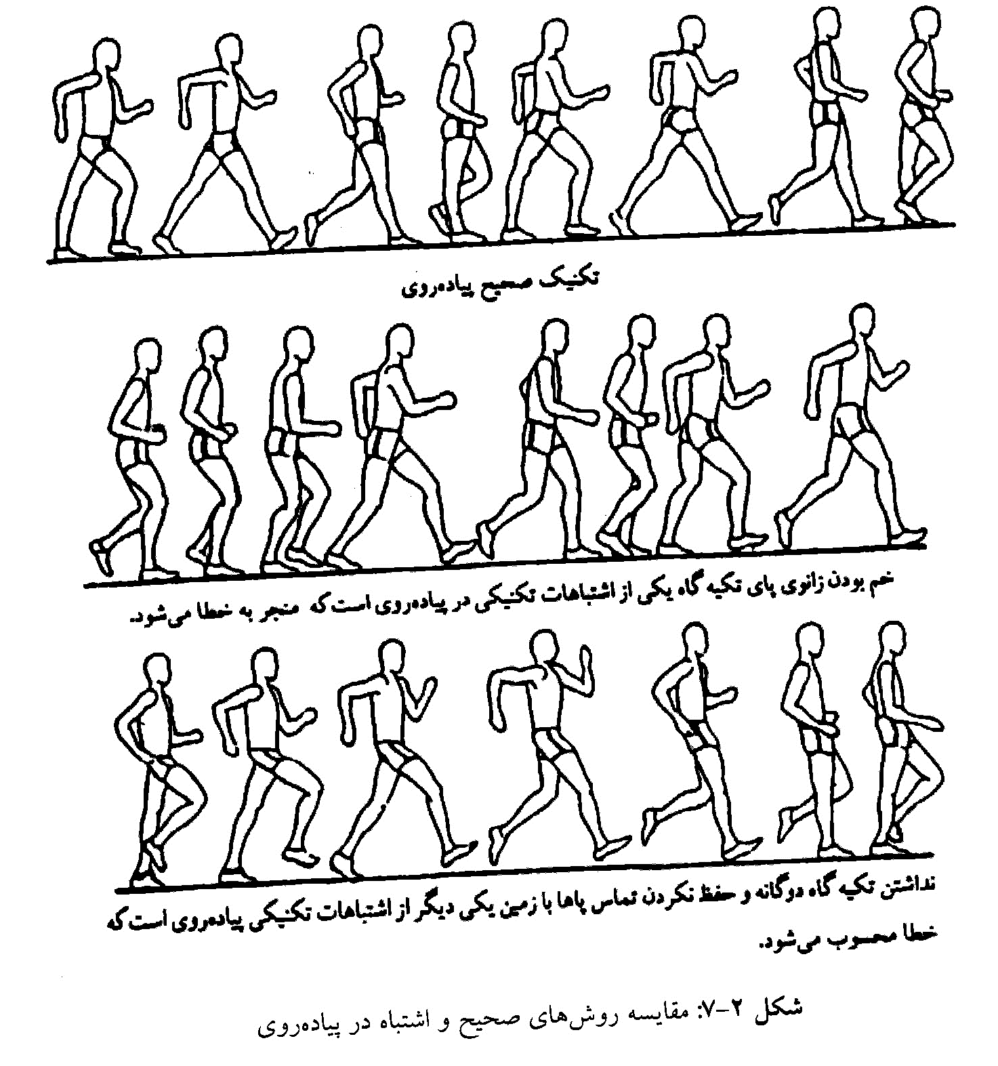

Slide 49
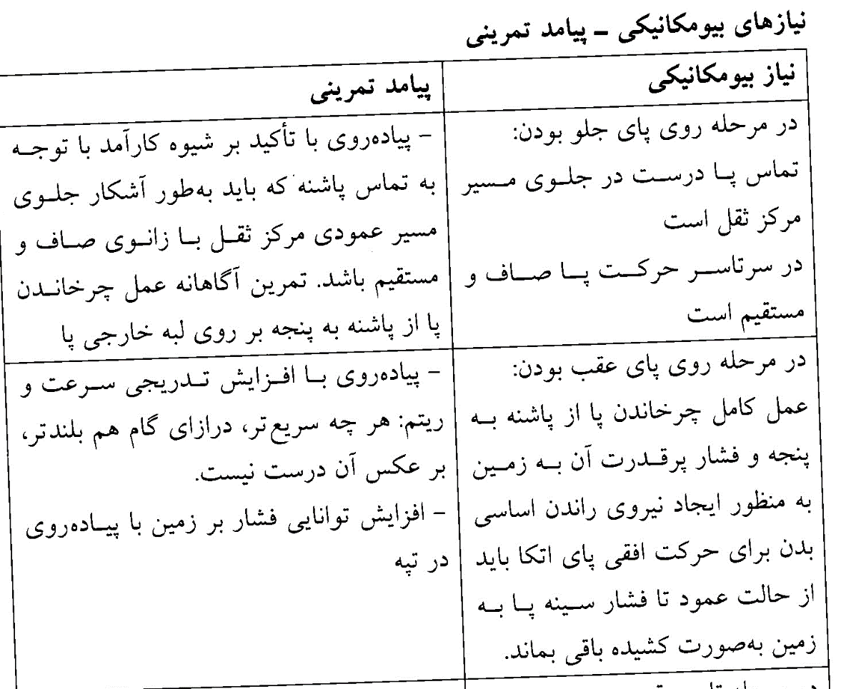
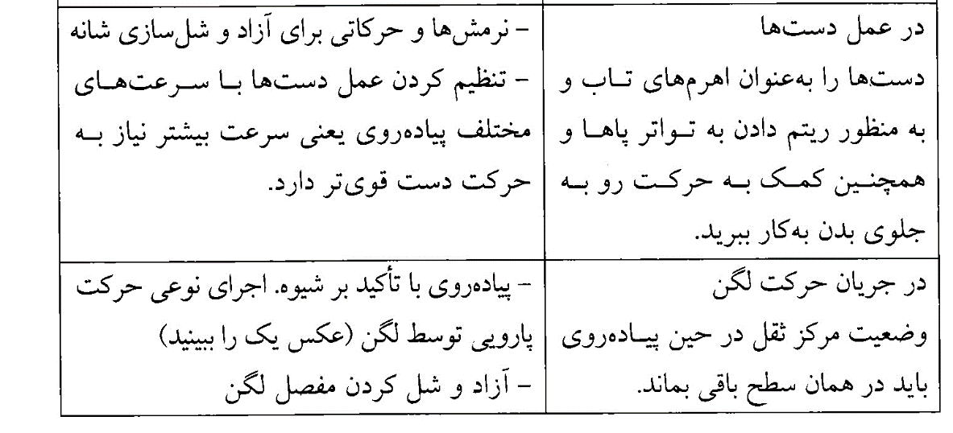

Slide 50
قوانین و مقرارت پیاده روی مسابقه ای
1. تعداد داوران پیاده روی شش الی به داور است.
۲. داوران به صورت مسقل و جدا از هم، نظر خویش را در ارتباط با ورزشکاران ارائه می کنند.
٣. به ورزشکارانی که شرایط پیاده روی صحیح را رعایت نکنند اخطار داده می شود. ۴. هر داور مجاز به ارائه یک خطا است.
۵. در صورت دریافت سه اخطار از سه داور، ورزشکار رد صلاحیت شده و از مسابقه خارج می شود.
۶) ورزشکاران باید از دریافت اخطار آگاهی داشته باشند و اخطار باید به طور کاملا مشخص داده شود.
۷. ورزشکاران باید در طی مسابقه شیوه صحیح را که حایز دو خصوصیت شاخص صاف شدن کامل زانو در مرحله میانی اتکا و تماس دایمی حداقل یک پا در كل زمان حرکت است، رعایت کنند.
۸ در ازای هر انحراف مشاهده شده از موارد فوق داوران مجاز به دادن یک اخطار هستند.
۹. در مسابقات پیاده روی می توان از ایستگاه های آبرسانی و تغذیه برای مسافت های بیش از ۲۰ کیلومتر استفاده کرد.

Slide 51
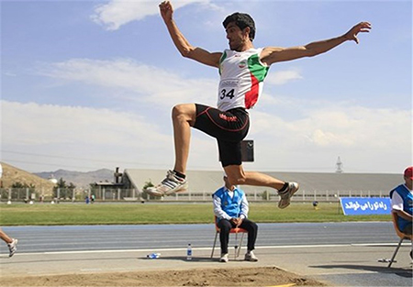
بخش سوم شناخت آموزش پرش ها

Slide 52
روش های اصلی پرش
چهار ماده گروه پرشها یعنی پرش طول، پرش سه گام، پرش ارتفاع و پرش با نیزه دارای هدفها، قوانین بیومکانیکی، ساختار مشترک، حرکت های پایه و در نتیجه تمرین های مشترک هستند.
درک این مطلب، کار یک مربی مبتدی را آسان کرده و به وی اطمینان لازم برای آشنا کردن و آموزش این مواد را می دهد.
اهداف مشترک پرشها هدف مشترک چهار ماده پرش این است که مسافت و یا ارتفاع پرواز به حداکثر برسد. این امر ممکن است از طریق اجرای یک یا سه پرش با، یا بدون استفاده از یک وسیله اجرا شود.

Slide 53
ساختار و حرکات مشترک
- دورخیز - جهش
دورخیز دورخیز، شتاب و سرعت مطلوب را برای پرنده های ارتفاع و سرعت نزدیک به حداکثر ولی کنترل شده را برای پرنده های طول، سه گام و پرش با نیزه فراهم می کند.
جهش
جهش یا کندن از زمین، مسیر حرکت بدن در هوا و مسافت یا ارتفاع پرواز را تعیین می کند. وضعیت جهش یا کندن از زمین برای کلیه پرش ها از جمله گام دوم و سوم پرش سه گام مشابه است.

Slide 54
جنبه های مشترک برای اجرای یک جهش مؤثر عبارت اند از:
- ورزشکار باید در لحظه جهش دارای بدنی کاملا کشیده باشد.
پای جهش باید خیلی سریع به حالت (پنجه زدن به زمین) گذشته شود.
- زانوی پای آزاد از ناحیه لگن به طرف بالا کشیده می شود.
پرواز
پرواز در واقع نتیجه ی عمل جهش یا کنده شدن از زمین است.
فرود
فرود دارای اعمال مختلفی است. فرود صحیح در مسافت طی شده در پرش طول و سه گام سهیم است. یک فرود مناسب باعث جلوگیری از صدمات احتمالی به پرنده های ارتفاع و با نیزه می شود.

Slide 55
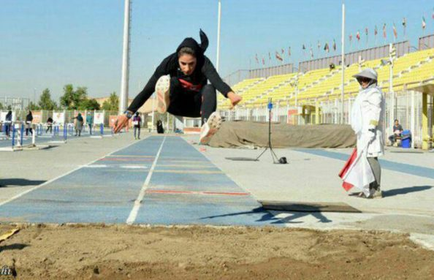
فصل هشتم پرش طول

Slide 56
شيوه
پرش طول مجموعه ای از حرکت های پی در پی و مرتبط به هم است که شامل دورخیز، جهش، پرواز و در نهایت فرود می باشد.
و قوانین این رشته این امکان را میدهد که در مرحله ی پرواز، شیوه های مختلفی به اجرا درآید. این ویژگی خاص، آن را از اکثر رشته های دیگر متمایز می گرداند.
از نظر تئوری و عملی، پرواز، شیوه ای ترین مرحله ی پرش است که به روش های ساده، قوس کمر و جمع و باز کردن پاها یا دویدن در هوا اجرا می گردد.

Slide 57
عوامل اساسی در ارایه پرش خوب عبارت اند از:
دویدن سریع همراه با تغییر ریتم، ریتم گام ها در سه گام آخر و جهش سریع، هماهنگ و پرقدرت از زمین به طوری که پرش کننده را قادر بسازد تا تعادل بدن خود را در حین پرواز در هوا حفظ نماید.
مسافت پرش با مسیر حرکت مرکز ثقل بدن تعیین می شود که خود برآیندی از سرعت، زاویه ی جدا شدن از زمین و ارتفاع پرش است.
هنگام جدا شدن پرش کننده از زمین، مرکز ثقل بدن او منحنی پرواز از پیش تعیین شده ای را طی می کند؛ و هیچ عملی در حین پرواز قادر به ایجاد تغییر در مسیر آن نیست.

Slide 58
روش صحیح اجرای مرحله ی فرود
- پای آزاد در وضعیت جهش نگه داشته شود.
- بالا تنه راست و عمودی باقی بماند. - پای جهش در خلال بیشتر مرحله پرواز در عقب قرار دارد.
- پای جهش را خم کرده، به طرف جلو و بالا تا نزدیک انتهای مرحله پرواز بکشید.
هر دو پای جهش و آزاد را برای فرود به طرف جلو باز کنید.
روش صحیح انجام فرود - پای آزاد خم شده را با چرخش از ناحیه مفصل لگن پایین بیاورید. - لگن را به طرف جلو بکشید. - پای جهش موازی پای آزاد قرار گیرد. - دستها را با قرار گرفتن در وضعیت بالا و عقب تنظیم کنید. - در آخر، دست را به سمت پاها پرتاب کرده و در زمان فرود سعی کنید خود را به سمت جلو پرتاب کنید.

Slide 59
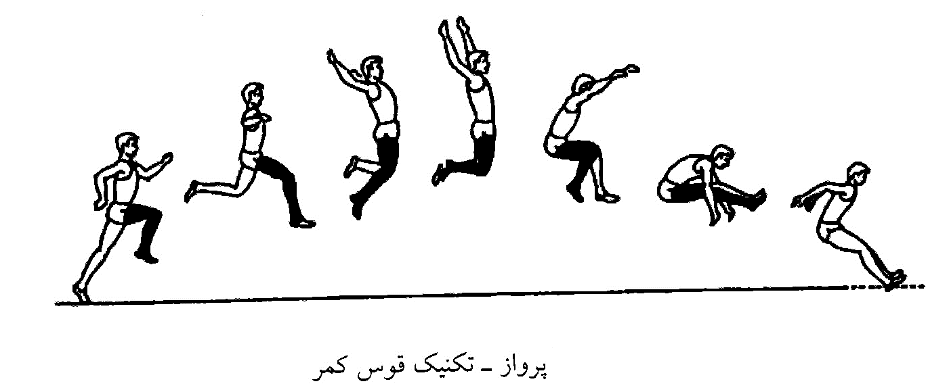
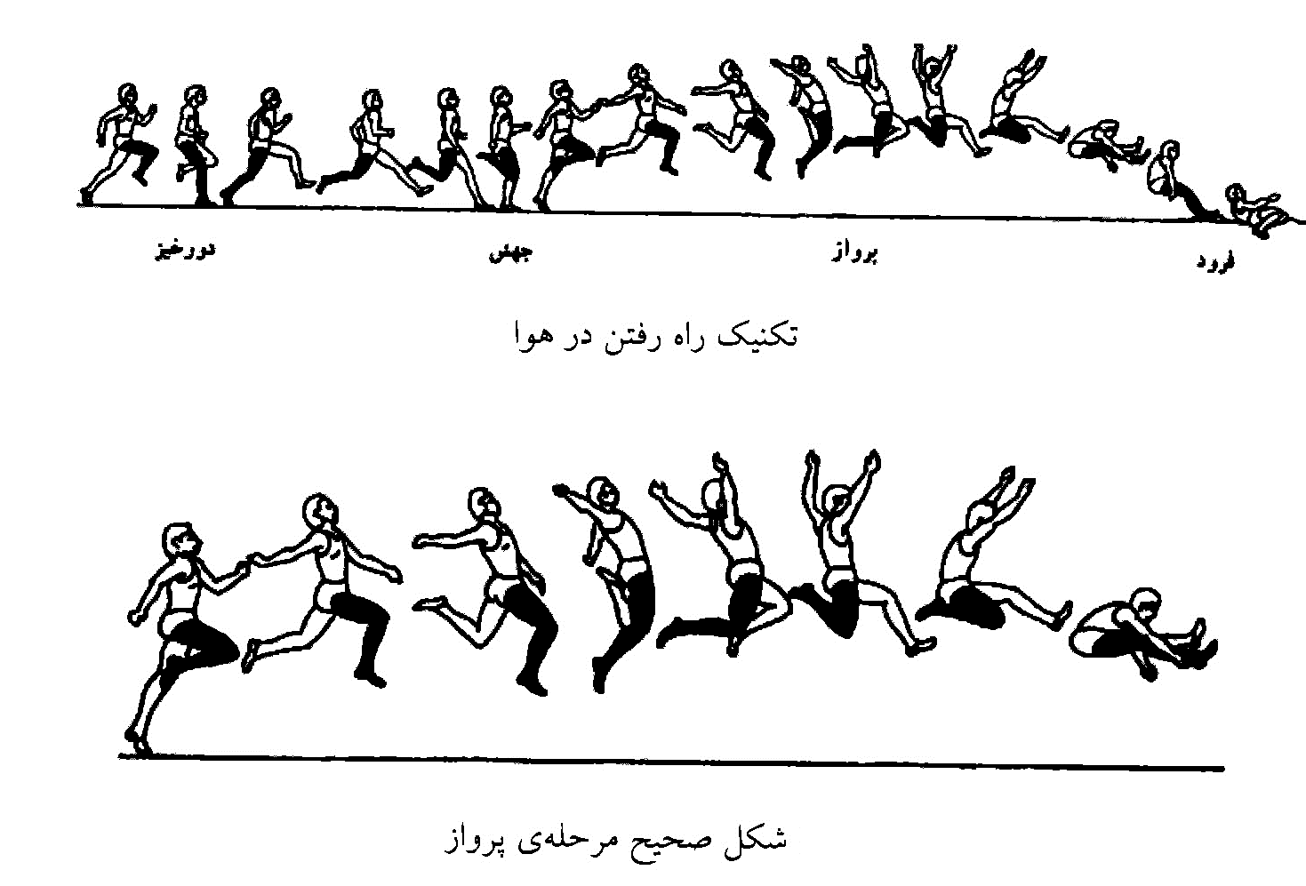

Slide 60
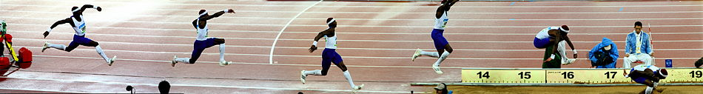
فصل نهم پرش سه گام

Slide 61
پرش سه گام دارای مراحل دورخیز، سه پرش پیاپی و فرود است.
ترتیب پرشها(گام ها) بر اساس قوانین بین المللی مسابقات تعیین شده است.
بر طبق قانون، گام اول (لی) و گام دوم (قدم) باید با یک پا انجام گرفته، گام سوم (پرش نهایی با پای دیگر انجام شود. در نتیجه ریتم سه پرش به صورت راست - راست به چپ یا چپ - چپ - راست می باشد. این ریتم به وضوح با کلمات متداول انگلیسی بیان شده است. هر یک از این پرش ها از لحاظ طول، زاویه ی جهش، کم شدن سرعت جهش و ارتفاع پرواز با یکدیگر تفاوت دارند.
پرش کننده ی سه گام باید ورزشکاری با استعداد در جنبه های مختلف پرش و دارای قدرت و چالاکی در پرش، استقامت و حالت جهشی باشد.

Slide 62
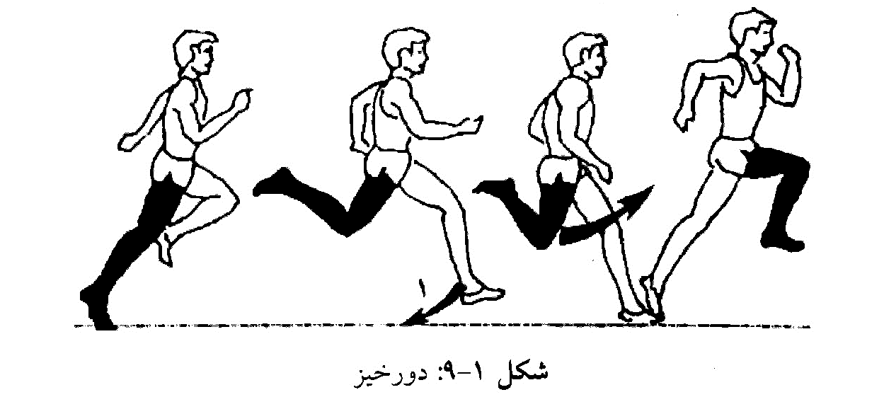

Slide 63
نکات لازم برای دورخیز مناسب
طول دورخیز بین ۱۰ گام برای مبتدیان و بیشتر از ۲۰ گام برای پرش کنندگان برجسته بین المللی متفاوت است. معمولا سن ورزشکاران می تواند ملاک تقریبی برای تعداد گامهای دورخیز باشد. مثلا یک ورزشکار ۱۵ ساله نیاز به ۱۵ گام برای دورخیز دارد.
- شیوه دویدن در مرحله ی دورخیز، شبیه شیوه دوهای سرعت است. - تواتر گام در مرحله پایانی دورخیز افزایش می یابد. - سرعت به طور مداوم تا رسیدن به تخته جهش افزایش می یابد.
- قرار دادن (کاشتن) پا در لحظه تماس با زمین در مرحله ی جهش، باید به شکل فعال و سریع بوده و به طرف پایین و عقب باشد.

Slide 64
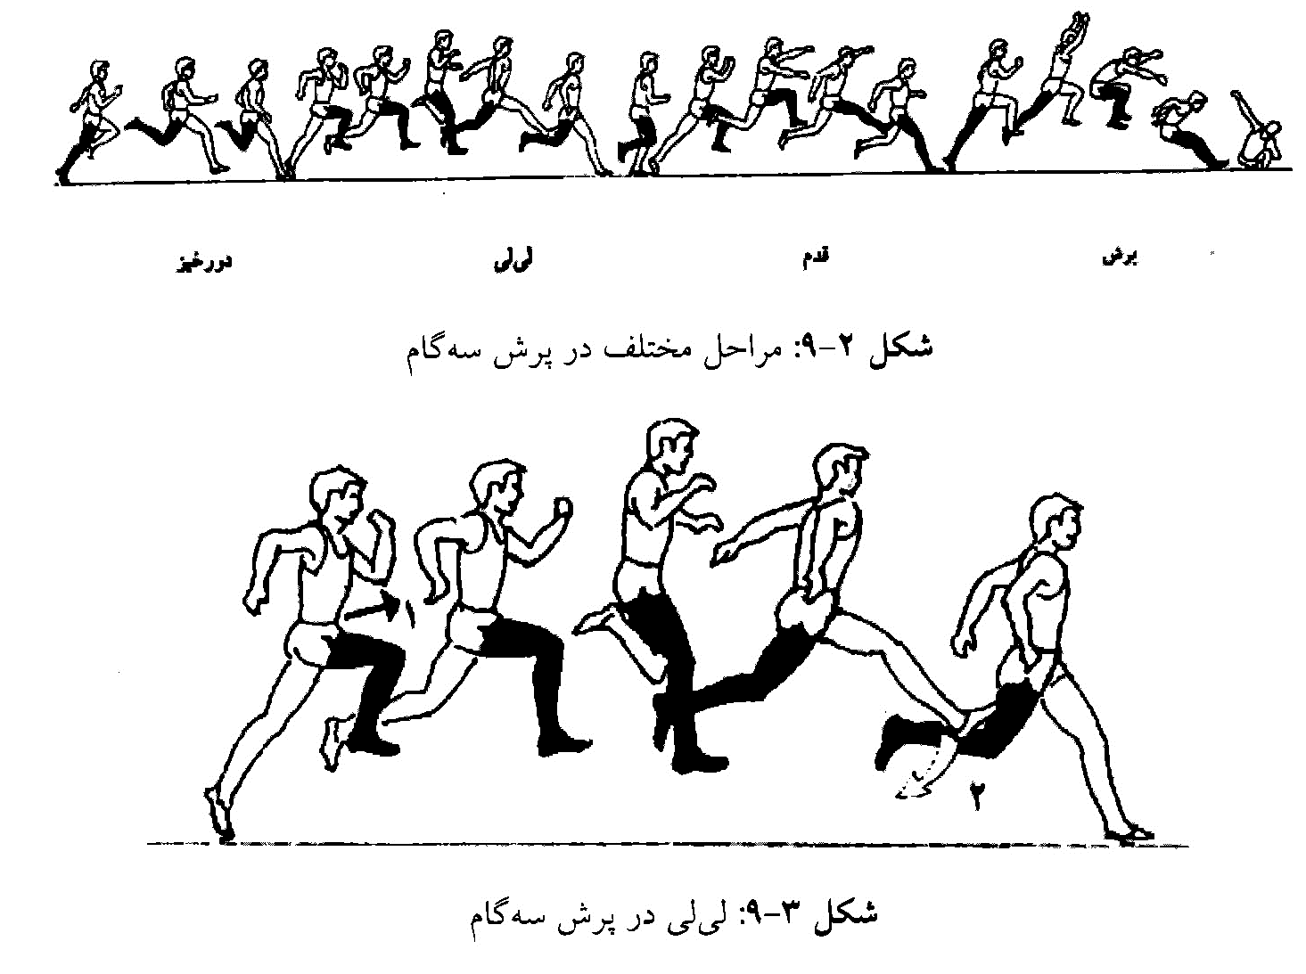

Slide 65
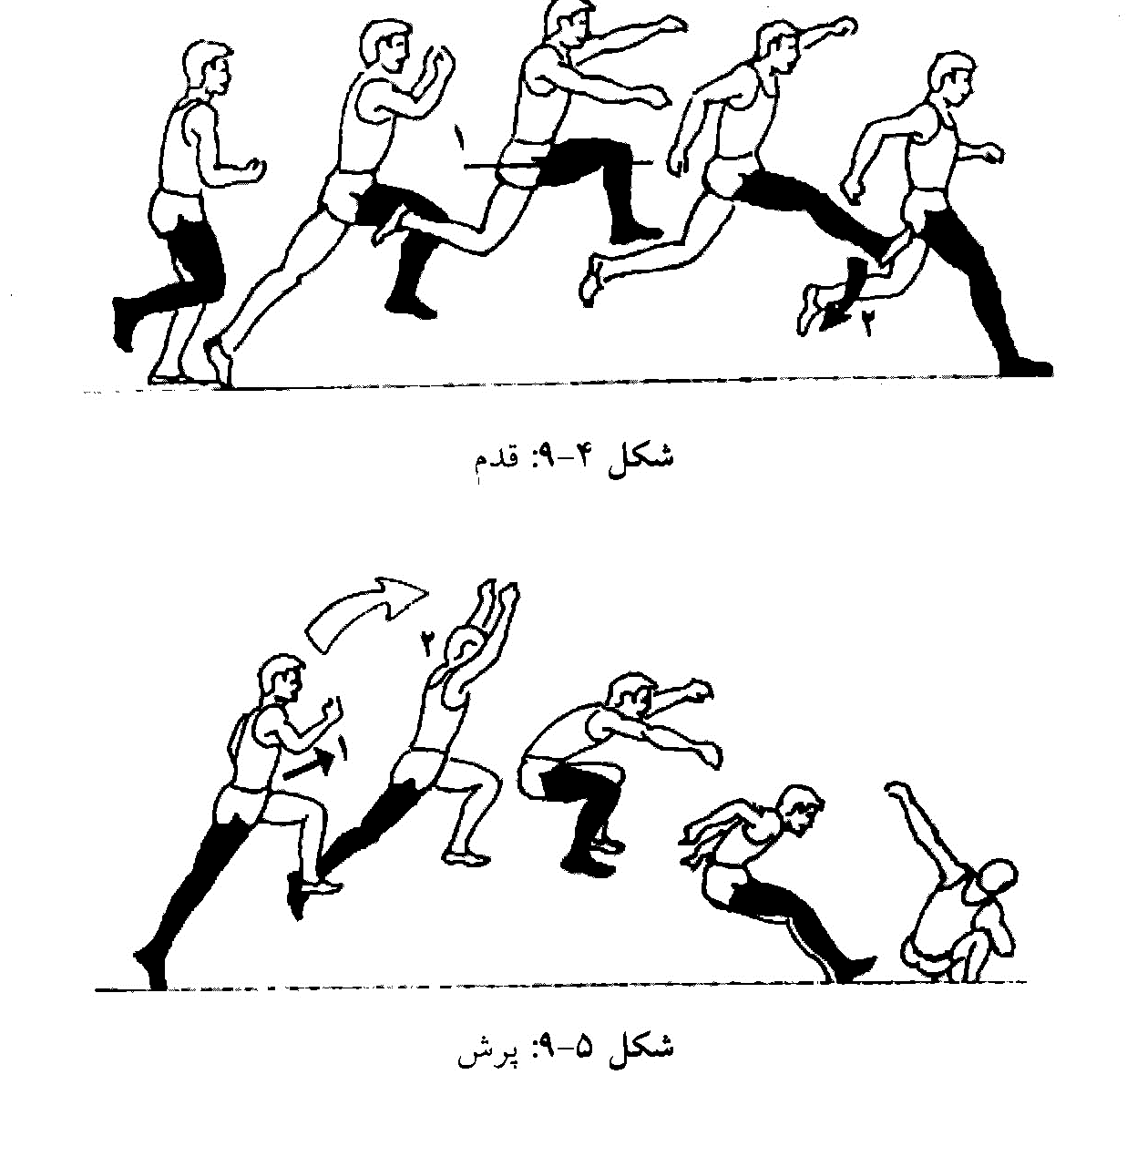

Slide 66
برای به دست آوردن بهترین جهش همراه با زاویه ی مناسب باید چه اعمالی صورت گیرد؟
- کاشتن پا در مرحله پرش، سریع و فعال و به طرف پایین و عقب است. - پای اتکا در لحظه جهش تقریبا راست است.
- در صورت امکان، تاب با دو دست انجام شود.
بالا تنه در وضعیت راست قرار گیرد.
- شیوه ی راه رفتن در هوا یا قوس کمر در هوا اجرا شود. - پاها در لحظه فرود کاملا کشیده باشند.

Slide 67
قوانین پرش سه گام
محوطه ی پرش سه گام
الف) محل فرود: ناحیه ی فرود باید دارای حداقل ثه متر طول و2/75متر عرض باشد که به آن چالهی پرش سه گام و پرش طول گویند. در داخل چاله باید ماسه ی نرم مخلوط شده با خاک اره وجود داشته باشد .
ب) تخته پرش: تخته پرش دارای 1/22متر طول و ۲۰ سانتی متر عرض و ۱۰سانتی متر ضخامت است. این تخته باید در مسیر دورخیز و در فاصله ی ۱۳ متری برای مردان و ۱۱ متری برای زنان در زمین و هم سطح با مسیر دورخیز از لبه ی اولیه چالهی پرش، کار گذاشته شود. تخته پرش باید به رنگ سفید رنگ آمیزی گردد.
ج) مسير دورخیز: حداقل طول دالان یا مسیر دورخیز، ۴۰ متر و حداکثر آن ۴۵ متر است. عرض مسیر دور خیز در واقع به اندازه ی عرض خطوط مسیر مسابقه یعنی1/22 متر است که به وسیله خطوط پنج سانتی متر به رنگ سفید مشخص گردیده اند.

Slide 68
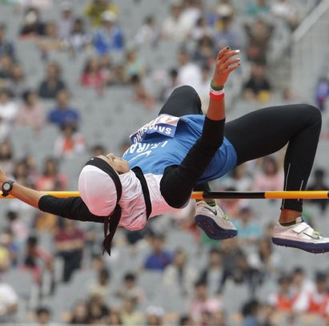
فصل دهم پرش ارتفاع

Slide 69
پرش ارتفاع شامل یک سری حرکت های متوالی بوده و هدف از انجام آن عبور از یک مانع افقی است.
پرش ارتفاع دارای مراحل زیر است: دورخیز، جهش، عبور از مانع و فرود.
این چهار مرحله آنچنان پیوستگی نزدیکی با یکدیگر دارند که فقط به طور نظری امکان تعیین پایان یک قسمت و ابتدای قسمت دیگر وجود دارد؛ بنابراین جهش مؤثر به طور اساسی به الگوی دورخیز، ریتم و سرعت ایجاد شده در طی دورخیز بستگی دارد.

Slide 70
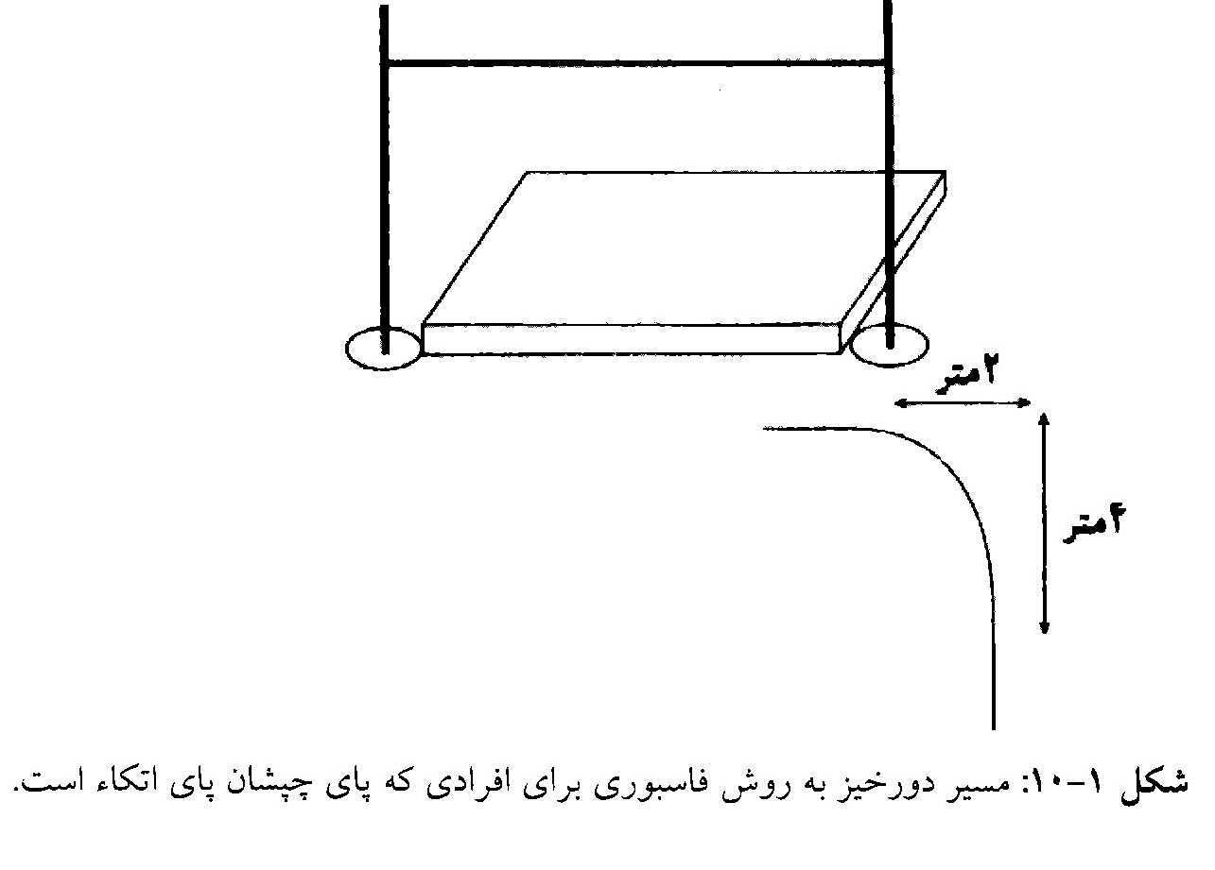

Slide 71
بهترین اعمال جهت دورخیز و جهش مناسب
- تواتر گام به طور پیوسته افزایش می یابد.
زاویه خم شدن بدن به داخل، بستگی به سرعت دورخیز دارد.
- مرکز ثقل بدن تا حدودی پایین کشیده می شود.
- بدن از حالت خم شدن به جلو، به مرحله ی راست کردن آن، تغییر وضعیت می دهد. - رانش فعال از پای راست یعنی گام ماقبل آخر صورت می گیرد.
روش فاسبوری این روش به افتخار فاسبوری اولین بار با این روش پرش کرد قهرمان المپیک نیز گردید، فاسبوری نامیده می شود.
دورخیز چون در روش فاسبوری با پایی که از میله دورتر است پرش انجام می شود، دورخیز برای پرندگانی که با پای راست پرش می کنند از طرف چپ و برای پرندگانی که با پای چپ پرش می کنند از طرف راست انجام می شود. دورخیز روی یک خط منحنی فرضی صورت می گیرد.

Slide 72
بهترین اعمال جهت جهش مناسب
- کاهش سریع و فعال زمان فرود پا با کف کامل پا به طرف پایین و عقب.
پای جهش در منطقه ی فرود قرار دارد.
زمان ماندن پا روی زمین و خم شدن پای جهش، باید در حداقل ممکن باشد.
- رانش فعال زانوی پای آزاد تا زمانی که ران با زمین موازی می گردد ادامه یابد.
- در انتهای جهش وضعیت بدن به صورت عمودی باشد.
شیوه پرش روی قیچی : یادگیری آن آسان، ولی روش نسبتا کم صرفه ای برای پرش است. دورخیز از سمت پای تاب خورنده صورت می گیرد؛ نقطه جهش در حدود ۷۰ تا ۸۰ سانتی متری میله مانع است. عمل اولیه تاب پا می تواند به آزادی انتخاب شود.

Slide 73
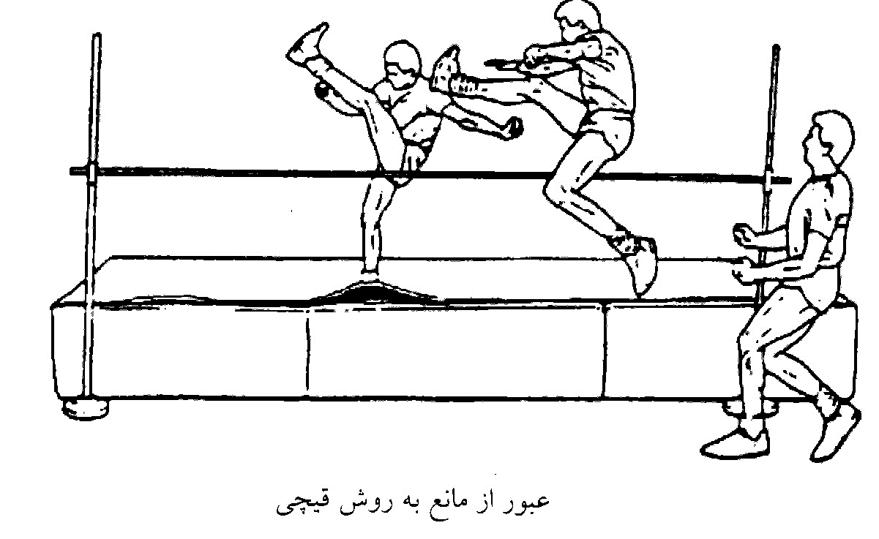
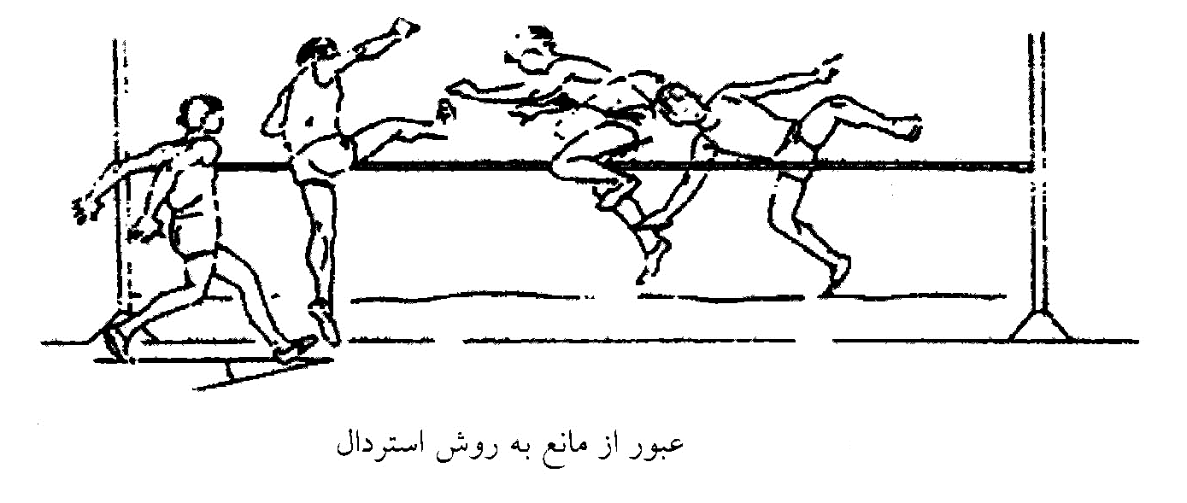

Slide 74
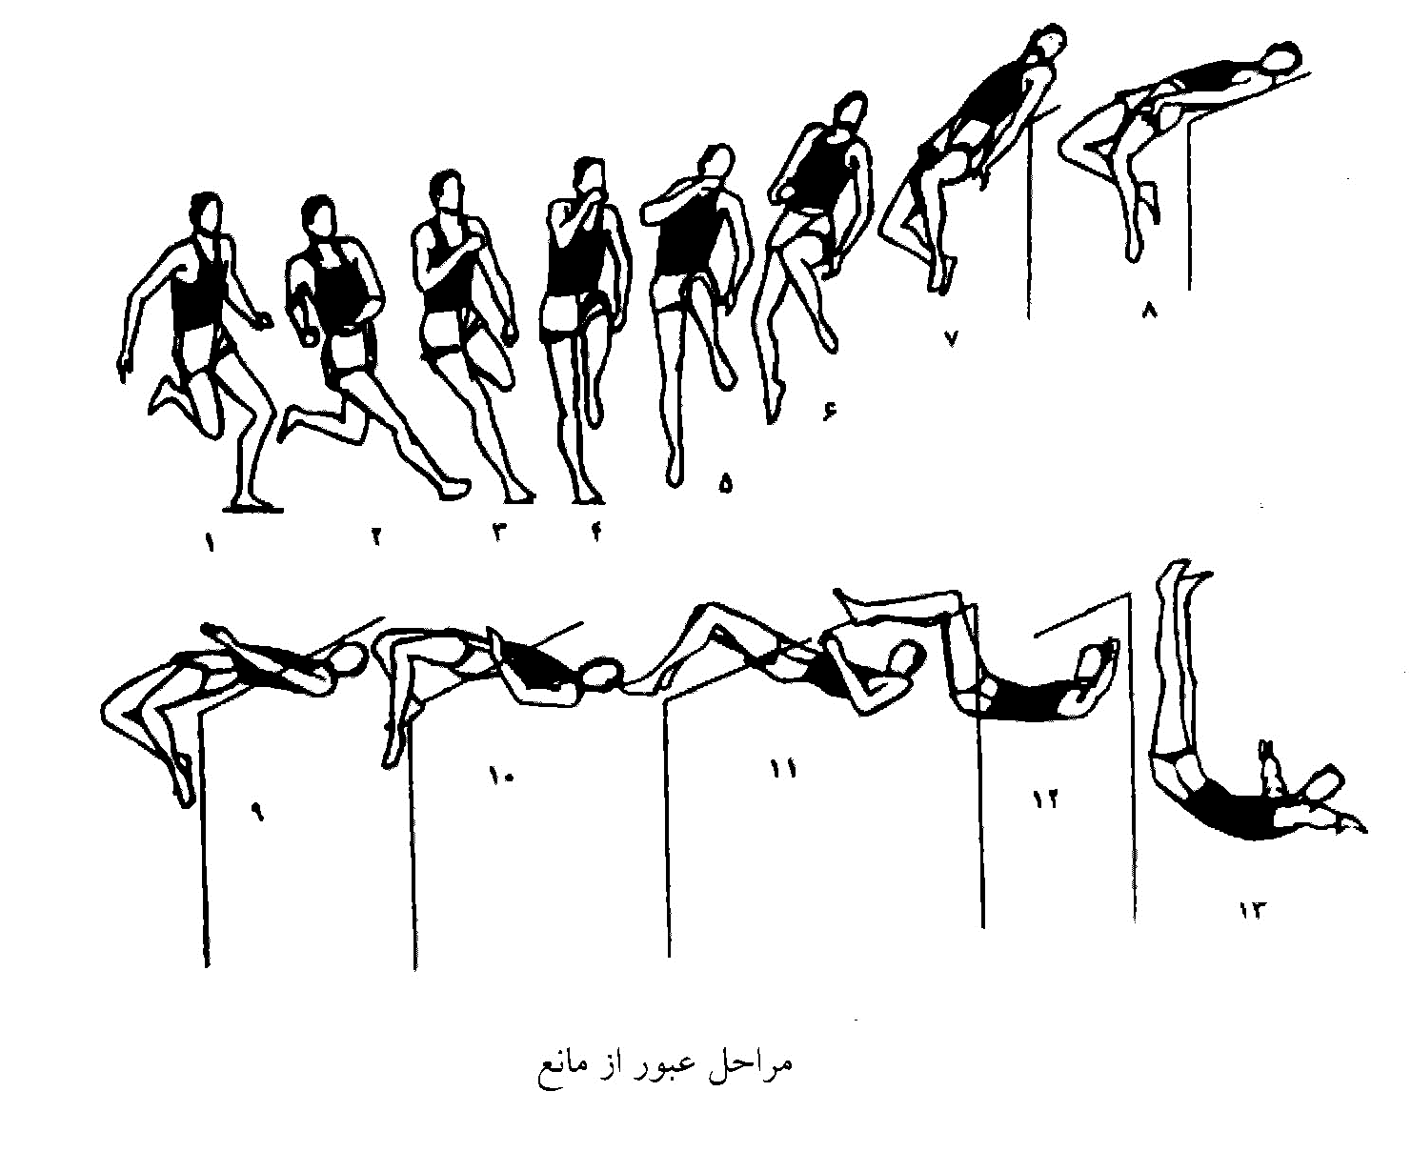

Slide 75
روش استرادل (غلت شکم) در این روش برعکس روش فاسبوری که اول بالاتنه از روی میله عبور می نماید، تمام قدرت و جهش از پایین تنه آغاز و با کمک دست ها باید ابتدا پای راهنما از روی مانع عبور کرده و به دنبال آن روی شکم در بالای میله غلتانده می شود. طول دورخیز در این روش پنج تا هشت گام بلند بوده و به طور مستقیم به طرف میانه میله با زاویه ی ۲۵ تا ۴۰ درجه انجام می شود.
عبور از میله (مانع) هنگام عبور از میله، بدن حول محور طولی خود می چرخد در حالی که پرش کننده به طرف جلوی میله تمایل دارد. پای راهنما کشیده می شود.
همزمان با آن پای پرش به طرف بدن کشیده شده و با زانوی خمیده خارج چرخش داده می شود.

Slide 76
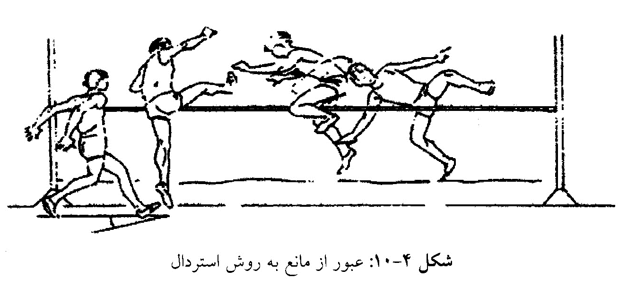
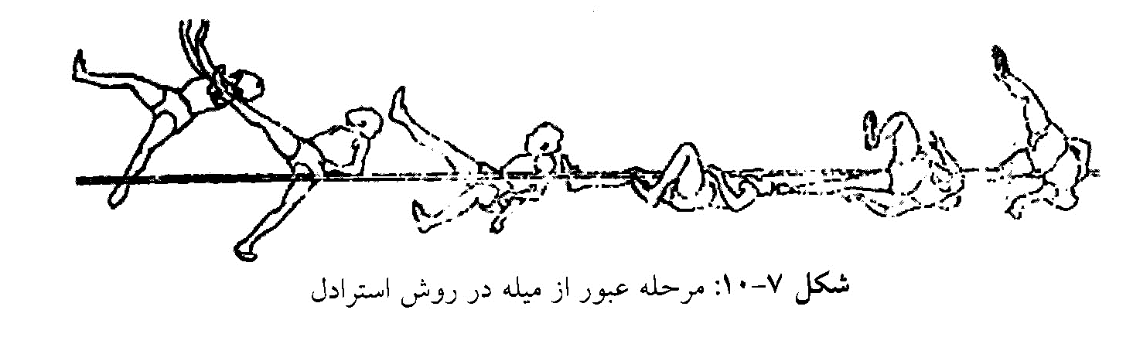

Slide 77
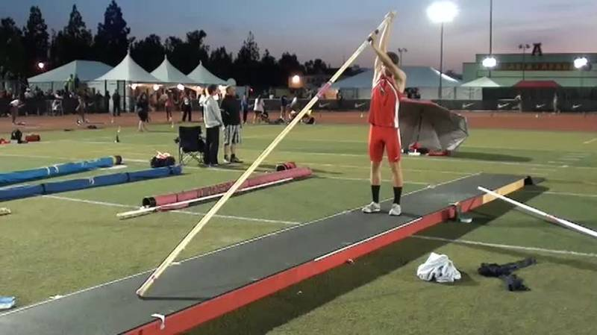
فصل یازدهم : پرش با نیزه

Slide 78
تاریخچه، سیر تحول شيوه و وسایل پرش با نیزه
قدیمی ترین منبعی که در آن در مورد پرش با نیزه مطالبی وجود دارد، مربوط به جان باسد سال ۱۷۷۴ می باشد.
آلمانی ها از طریق باشگاه معروف تارن ورین و ایرلندی ها و اسکاتلندی ها از طريق مسابقات کلدونیها این پرش را به آمریکایی ها معرفی کردند. به نظر می رسد این نوع پرش قبل از آمریکا در انگلستان متداول بوده است.
در سال ۱۸۶۶ اولین مسابقه رسمی این رشته در انگلستان برگزار گردید و قهرمان این مسابقه حدود سه متر پرید. تا مدت ها پرش با نیزه به صورت طولی، یعنی پرش طول با نیزه انجام می گرفت و در سال ۱۹۱۰ رکورد آن به 7/60 متر رسید.

Slide 79
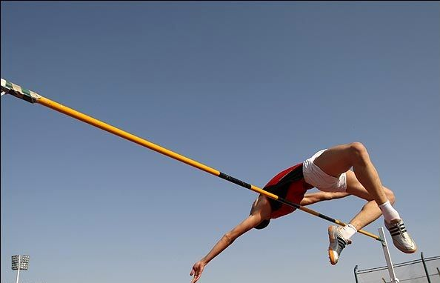

Slide 80
شیوه پرش با نیزه، به مراحل زیر تقسیم می شود:
دورخیز و کاشتن نیزه، جهش، جمع شدن به عقب و کشش / چرخش، عبور از مانع و فرود
- یک دورخیز سریع موجب گرفتن نیزه پرش از ارتفاع بالا و استفاده از نیزه های غیر قابل انعطاف می شود. ترکیب دورخیز و کاشتن صحیح و مناسب، شرط اصلی برای یک پرش موفقیت آمیز است.
در خلال عمل جهش و خم کردن نیزه باید حداکثر نیرو و انرژی به نیزه منتقل شود.
- در خلال جمع شدن به عقب، کشش و چرخش، تا حد امکان انرژی ذخیره شده را به نیزه منتقل کنید؛ این کار به عملکرد عضلات فعال نیز کمک می کند.
- عبور از مانع، عمل پرش را تکمیل می کند و پرش کننده را برای یک فرود مناسب و مطمئن روی پشت آماده می کند.

Slide 81
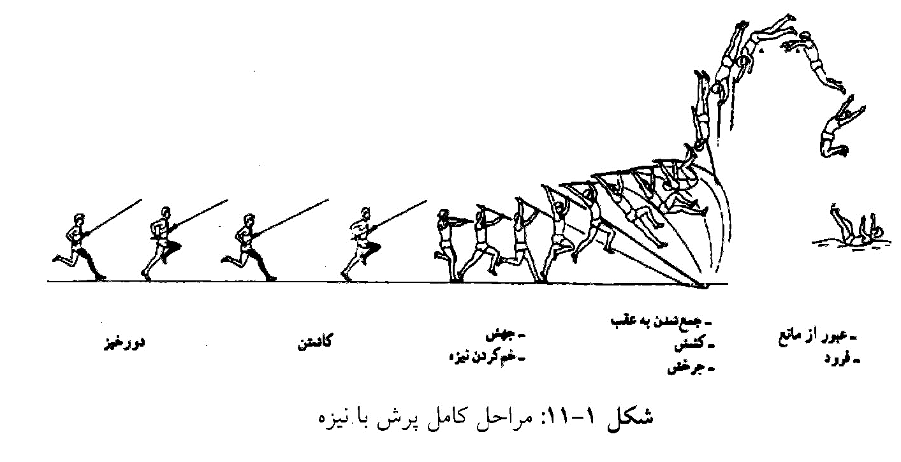
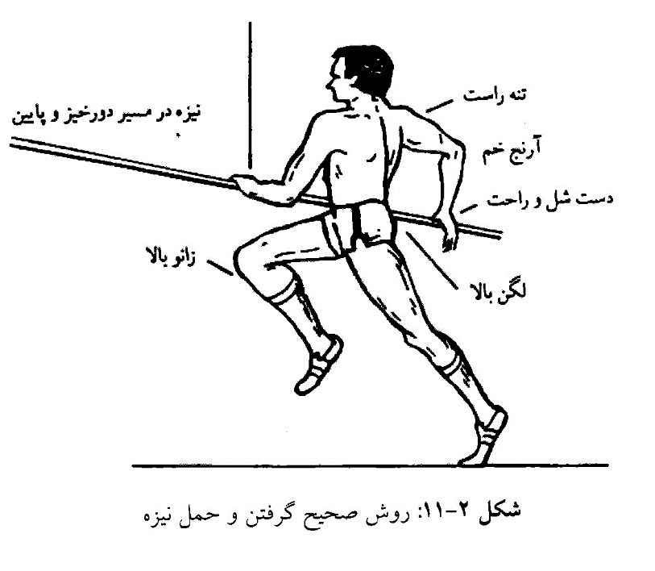

Slide 82
دورخیز: در پرش با نیزه، دورخیز مؤثر پیش نیاز مهمی برای پرش موفقیت آمیز است. شکل و سرعت دورخیز، تعیین کننده ی سرعت انتقال اندازه حرکت پرش کننده با نیزه خواهد بود. دورخیز معمولا از وضعیت گام برداشتن یک پا عقب و یک پا جلو) شروع می شود. بعضی پرش کنندگان ترجیح می دهند قبل از شروع اصل دورخیز، ابتدا چند قدم به صورت راه رفتن بردارند.
مسافت دورخیز به ظرفیت و الگوی شتاب گیری بستگی داشته، با تعداد گام هایی که پرش کننده برای رسیدن به سرعت مطلوب بر می دارد، مشخص می شود. مسافت دورخیزی که به این ترتیب به دست می آید بر حسب متر تعیین شده و غالبا از طریق مقدار طول نیزه به مسیر دورخیز منتقل می شود. معمولا مسافت دورخیز حدود ۲۰ تا ۲۲ گام است.

Slide 83
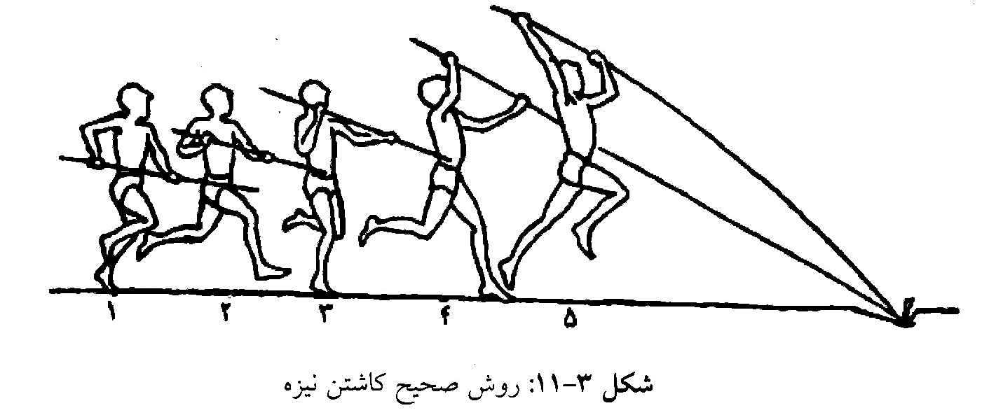
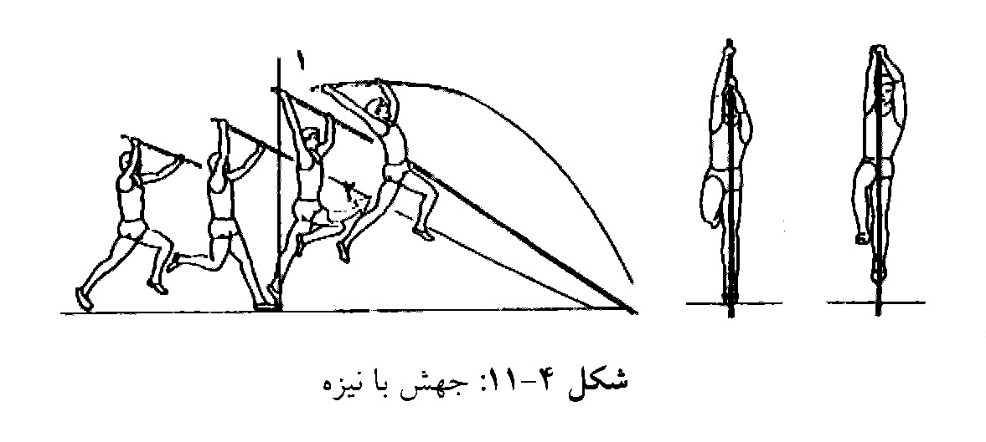

Slide 84
آشنایی با تاب خوردن
نیزه را بالای سر نگه دارید.
- سه قدم به ترتیب چپ - راست - چپ بردارید.
با پای چپ جهش را انجام دهید. برای پرش کنندگان راست دست)
- پای راست را به طرف جلو و بالا برانید. (پرتاب کنید)
- از پهلوی راست بدن نیزه را عبور دهید.
- روی پای چپ یا هر دو پا، بدون چرخش فرود آیید.

Slide 85
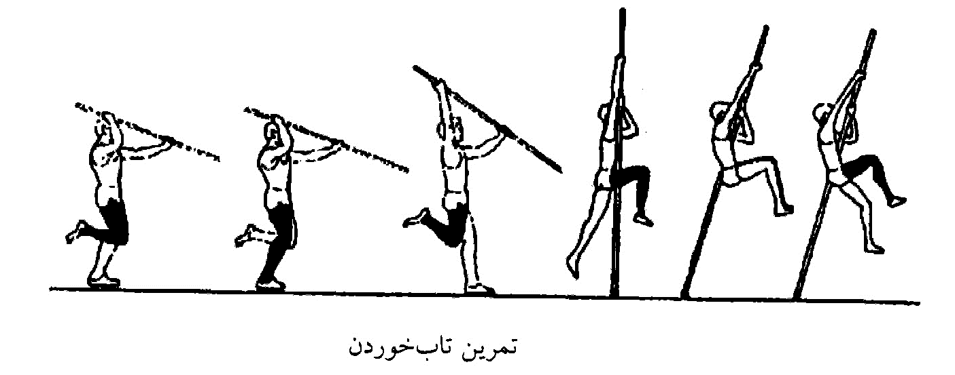
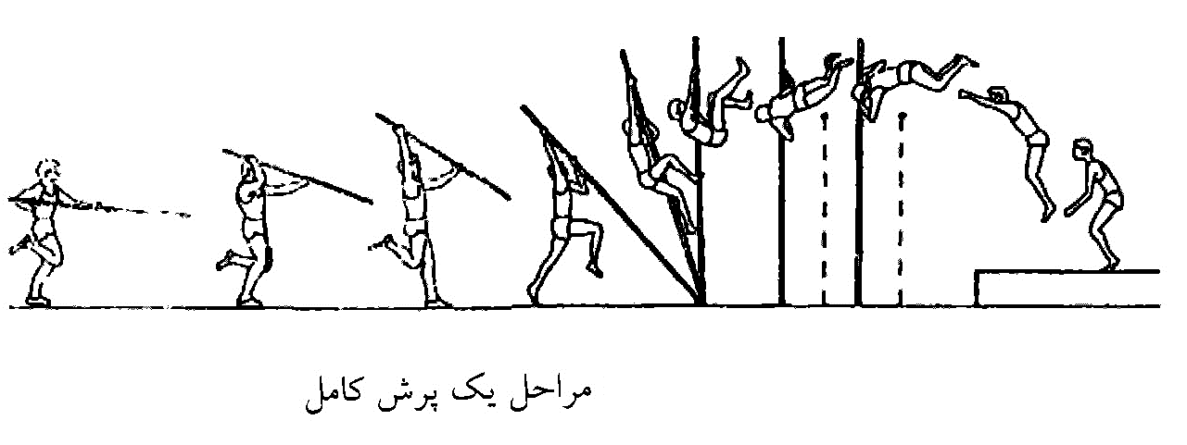

Slide 86
قوانین پرش با نیزه
محوطه پرش با نیزه
الف) محل فرود: محل فرود مربعی با اضلاع پنج متر است. محل فرود باید با مواد بسیار نرم با ضخامت مناسب پوشانده شود. توصیه می شود برای این منظور، حتی الامکان از تشک های ابری مناسب استفاده گردد.
ب) مسیر دورخیز: طول مسیر دورخیز باید ۴۰ تا ۴۵ متر و عرض آن در حدود ۱ / ۲۲ متر باشد. مسير دورخیز باید با خطوط سفید به عرض پنج سانتی متر مشخص گردد. شیب مسیر دورخیز به طرف جعبه پرش نباید از یک در هزار بیشتر باشد هر پرش کننده می تواند از یک یا دو علامت مورد تأیید کمیته برگزار کننده برای تعیین جای یا استفاده کند.

Slide 87
ج) پایه های پرش با نیزه: پایه های پرش با نیزه به هر شکلی که ساخته شوند باید به اندازه کافی محکم و سخت باشند تا بتوانند میله پرش با نیزه را نگه دارند.
د) میله افقی پرش با نیزه: میله افقی باید از جنس فایبرگلاس، آهن نرم یا هر ماده مناسب دیگری ساخته شود. این میله مدور و سه سانتی متر قطر دارد و دو سر آن طوری ساخته شده است که به آسانی روی پایه های نگه دارنده قرار می گیرد. طول میله افقی حداکثر ۴ / ۵ متر است و وزن آن نباید از ۲ / ۲۵ کیلوگرم بیشتر باشد. جنس میله افقی باید طوری باشد که زیاد انعطاف پذیری نداشته باشد و حداکثر خم شدن آن در وسط میله نباید بیشتر از سه سانتی متر باشد.
ه) جعبه پرش با نیزه: عمل جهش در پرش با نیزه از یک چاله موسوم به (جعبه پرش با نیزه) انجام می شود. جعبه در مسیر دورخیز کار گذاشته می شود و دارای یک متر طول و ۶۰ سانتی متر عرض در جلو است. عرض کف آن در قسمت انتها، ۱۵ سانتی متر است که مطابق شکل ۱۲-۱۱ ساخته و کار گذاشته می شود.
و) نیزه پرش: پرش کنندگان می توانند از نیزه های شخصی خود استفاده کنند. هیچ شرکت کننده ای حق ندارد از نیزه های سایر پرش کنندگان استفاده کند مگر با اجازه آنها.

Slide 88
قوانین مربوط به مسابقات
١. ترکیب پرش شرکت کنندگان، با قرعه کشی تعیین می شود.
۲. قبل از شروع سابقه، سرداور ارتفاع شروع و ترتیب بالا رفتن ارتفاع مانع را پس از پایان هر دور به شرکت کنندگان اعلان می کند
٣. مقدار بالا بردن مانع، پس از تکمیل هر دور، نباید کمتر از پنج سانتی متر باشد مگر آنکه در نهایت یک شرکت کننده باقی مانده باشد.
۴. در پرش با نیزه ده گانه، پس از تکمیل هر دور باید ۱۰ سانتی متر در تمام طول مسابقه میله افقی را بالا برد.
۵. شرکت کنندگان حق دارند قبل از شروع هر پرش از داور تقاضای حرکت دادن پایه ها را بکنند اما حرکت پایه تنها تا ۴۰ سانتی متر به طرف مسیر دورخیز و تا ۸۰ سانتی متر به طرف محل فرود مجاز است.

Slide 89
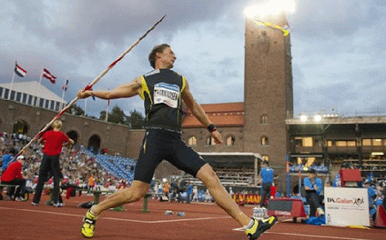
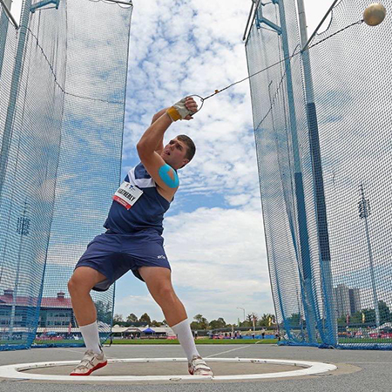
بخش چهارم: شناخت و آموزش پرتاب ها

Slide 90
پرتاب های وزنه، پرتاب نیزه، دیسک و چکش دارای هدف، قوانین بیومکانیکی و ساختاری مشترک و حرکت های پایه تقریبا یکسان بوده و در نتیجه دارای تمرین های پایه و اصلی مشترک هستند.
هدف های مشترک هدف مشترک کلیه رشته های پرتابی به حداکثر رساندن مسافت یا برد وسیله پرتاب شده است. عمل پرتاب با انجام حرکت های دورانی یا خطی و با استفاده از وسایلی که دارای شکل، اندازه، وزن و کیفیت آیرودینامیکی متفاوتی هستند انجام می شود.
قوانین بیومکانیکی مشترک قوانین بیومکانیکی چندی وجود دارد که مسافت پرواز وسیله ی پرتاب شونده را تعیین می کند. از لحظه ای که وسیله ی پرتاب شونده از دست پرتاب کننده رها می شود، تحت تأثیر چندین عامل قرار می گیرد که مهم ترین آنها عبارت اند از:|١. سرعت اولیه پرتاب ۲. زاویه پرتاب ٣. ارتفاع پرتاب ۴. مقاومت هوا ۵. عوامل آیرودینامیکی

Slide 91
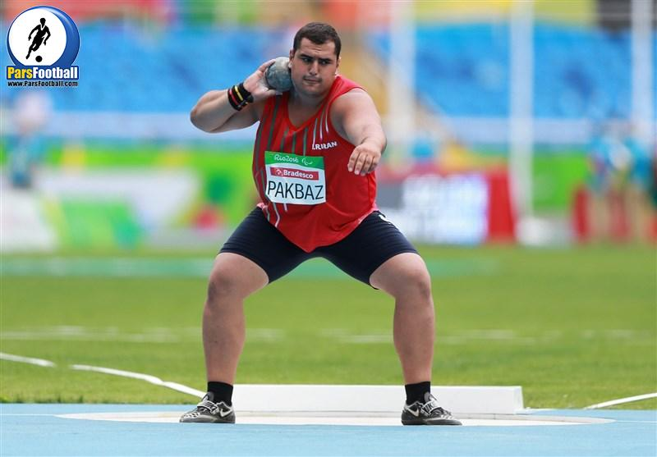
فصل دوازدهم: پرتاب وزنه

Slide 92
پرتاب وزنه
هر یک از چهار پرتاب دارای مراحل زیر است: ١. وضعیت شروع ٢. ایجاد اندازه حرکت (سرعت گیری) 3. وضعیت «توانمند» (انتقال نیرو به جسم پرتابی) ۴. پرتاب یا مرحله رهایی جسم پرتابی از دست پرتاب کننده ۵. بازیابی (گام بازیافت)
متداول ترین شیوه پرتاب وزنه (شيوه اوبراین) را که مورد استفاده بسیاری از قهرمانان است، نشان می دهد.
برای سهولت یادگیری، این شیوه را به شش مرحله تقسیم می کنند که عبارت اند از: 1. نحوه گرفتن و نگه داشتن وزنه ٢. وضعیت شروع ایستادن در عقب دایره پرتاب) ٣. سر خوردن و قرار گرفتن در وضعیت پرتاب4.وضعیت پرتاب- 5. رهایی وزنه 6. حفظ تعادل در مرحله پرتاب(بازیافت)

Slide 93
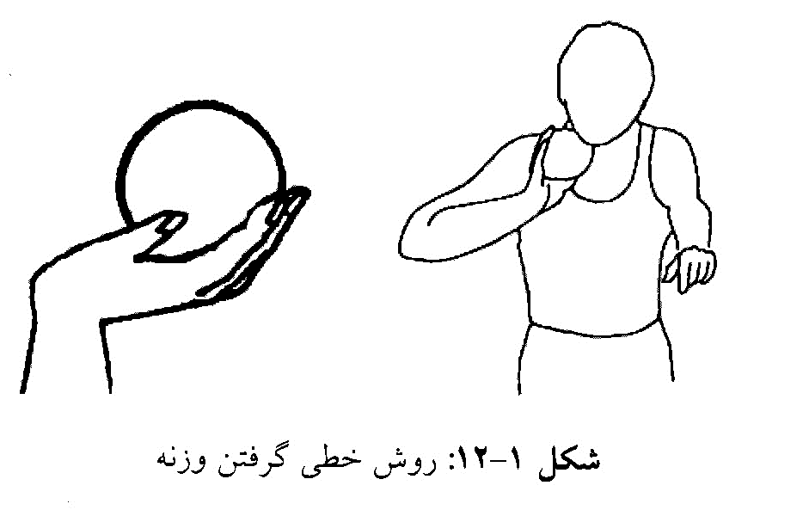
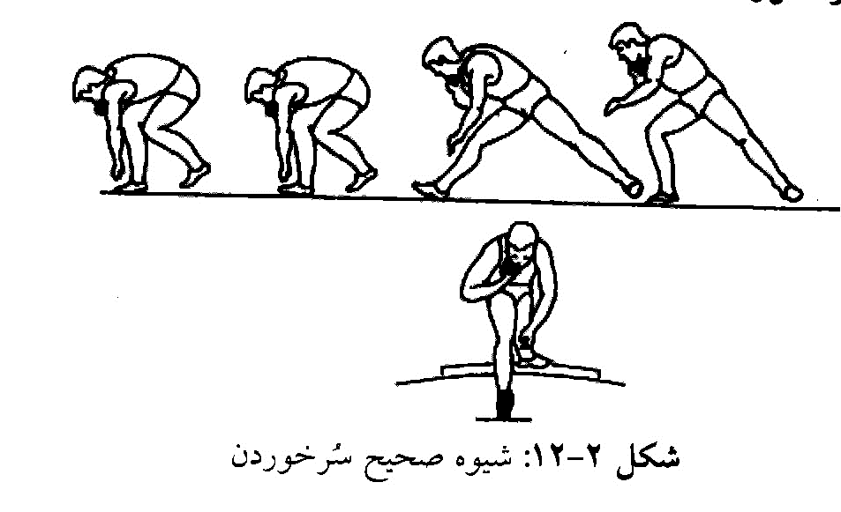

Slide 94



Slide 95



Slide 96
مشخصات دایره پرتاب وزنه قطر داخلی دایره پرتاب، ۲ / ۱۳۵ متر و لبه آن از آهن، فولاد و یا سایر فلزات مناسب تهیه می شود. سطح داخلی دایره پرتاب را از سیمان، آسفالت با سایر پوشش های محکم و غیر لغزنده می پوشانند. سطح داخلی دایره باید همواره بیست میلی متر پایین تر از سطح زمین خارج از دایره باشد.
قوانین ویژه پرتاب وزنه ۱. پرتابی صحیح است که به صورت هل دادن با یک دست باشد، و پرتاب کننده از سطح شانه به وزنه فشار وارد نماید. بنابراین شرکت کننده در حالی که وزنه با زیر چانه اش تماس دارد یا خیلی به آن نزدیک است، باید پرتاب خود را شروع کند.
٢. دست هرگز نباید پایین و زیر وزنه قرار گیرد. ٣. وزنه نباید از خط شانه ها عقب تر برده شود.

Slide 97

فصل سیزدهم پرتاب نیزه

Slide 98
طریقه ی گرفتن نیزه
به طور کلی، محل گرفتن نیزه، انتهای عقبی نخ پیچ است.
این وضعیت باعث می شود که نیرو به پشت مرکز ثقل نیزه منتقل شود. همچنین نیزه باید طوری در دست گرفته شود که بتوان به وسیله ی انگشتان، محکمی و مقاومت میله را حس کرد. از نظر چگونگی قرار گرفتن انگشتان نسبت به نخ پیچ، سه روش زیر در مراحل تکامل پرتاب نیزه، بیشتر به کار گرفته شده اند:
الف) انگشت شست و دو مفصل انتهایی انگشت وسط، پشت نخ پیچ قرار گرفته، بقیه انگشتان روی نخ پیچ حلقه می زنند.
ب) بند اول انگشت شست و دو مفصل انتهایی انگشت میانی پشت نخ پیچ قرار می گیرد و انگشت نشانه از پایین، نیزه را محافظت می کند. در این روش، نیزه نسبت به روش اول، به شیار کف دست نزدیک تر است.

Slide 99



Slide 100
اعمالی که جهت یک دورخیز مناسب باید رعایت شود
- نیزه به طور افقی بالاتر از شانه ها حمل می شود.
ارتفاع نوک نیزه تقریبا هم سطح سر پرتاب کننده بوده و در حالی که نوک نیزه از دم آن کمی پایین تر است.
- به هنگام حمل نیزه در مرحله دورخیز بازو ثابت می ماند و حرکت به جلو و عقب ندارد.
- دورخیز را با هشت تا ۱۲ گام طوری انجام دهید که در عین داشتن کنترل و هماهنگی به تدریج شتاب بگیرد.
- تا رسیدن سرعت مطلوب، شتاب گرفته و شتاب به دست آمده را در مرحله پنج گام آخر افزایش دهید.

Slide 101



Slide 102
اعمالی که در ریتم پنج گام (گام قیچی) باید رعایت شود:
- رانش فعال و بدون جهش پای چپ از ناحیه کف پا بدون از دست دادن سرعت اجرا شود.
- زانوی پای راست به طرف جلو (نه به طرف بالا) تاب داده می شود به طوری که پای راست از پای چپ به شکل قیچی عبور می کند.
شانه چپ و سر در جهت نیزه قرار می گیرد. - محور دست پرتاب کننده و شانه موازی هستند.
- طول گام قیچی از طول گام پرتاب بلندتر است.

Slide 103
اعمالی که در گام بازیافت باید رعایت شود:
- جایگزینی سریع پای عقب به جای پای جلو پا بعد از رها کردن نیزه (پای راست به جای پای چپ در پرتاب کننده های راست دست)
زانوی پای راست خم میشود.
بالاتنه اندکی پایین کشیده شود.
- پای چپ به طرف عقب تاب داده شود.
- فاصله پای چپ از خط پرتاب بین 1/5 تا ۲ متر باشد.

Slide 104


Slide 105
قوانین پرتاب نیزه
- نیزه جنس نیزه از آلیاژ آلومینیوم فشرده با چوب است و سه بخش دارد: بدنه؛ قسمت طناب پیچی شده برای گرفتن نیزه و نوک فلزی. وزن نیزه برای مردان ۸۰۰ گرم، طول آن حداکثر ۲۷۰ و حداقل ۲۶۰ سانتی متر است. وزن نیزه برای زنان ۶۰۰ گرم، طول حداکثر ۲۳۰ و حداقل ۲۲۰ سانتی متر می باشد.
مرکز ثقل نیزه باید برای مردان بین حداکثر ۱۰۶ و حداقل ۹۰ سانتی متر و برای زنان بین حداکثر ۹۲ و حداقل ۸۰ سانتی متر از نوک نیزه باشد. مقطع عرضی نیزه دایره ای شکل است و در کل به شکل ایرودینامیک ساخته شده است.

Slide 106
ناحیه پرتاب
- مسافت مسیر دورخیز در پرتاب نیزه باید حداکثر 36/5 متر و حداقل ۳۰ متر باشد.
دالان پرتاب نیزه از دو خط موازی به پهنای پنج سانتی متر که در فاصله چهار متری یکدیگر قرار دارند تشکیل شده است.
قوس انتهایی دالان پرتاب جزیی از محیط دایره ای است که به شعاع هشت متر ترسیم می شود و در واقع محدوده انتهایی پرتاب را مشخص می کند.

Slide 107

فصل چهاردهم پرتاب دیسک

Slide 108
ویژگی های عمومی
حرکت روان و منظم، ساختار اسکلتی قوی کشیده، داشتن عضله های توانمند و بیشترین توانایی انفجاری ممکنه و سرعت بالای حرکت دست پرتاب، توانایی های مورد نیاز برای موفقیت در پرتاب دیسک است که توسط رکوردار اسبق پرتاب دیسک آلمان شرقی، هنریخ بو چجتر در سال ۱۹۲۸ بیان شده است.
ورزشکاران قوی، بلند قد، سریع و دارای هماهنگی و جنبش پذیری خوب، برای پرتاب دیسک مناسب می باشند.
علاوه بر نیاز به سطح بالای از قدرت بیشینه مهم ترین عامل های اثرگذار بر اجرا، قدرت سرعت در پاها و عضله های باز کننده تنه و همچنین قدرت واکنشی ویژه برای مرحله شتاب نهایی پرتاب می باشند.

Slide 109


Slide 110

طریقه گرفتن دیسک
دست به صورت صاف در مقابل صفحه دیسک قرار گرفته، حلقهی آهنی دور دیسک روی بند آخر انگشتان قرار گرفته و مرکز ثقل دیسک مابین انگشت میانی و اشاره قرار می گیرد، به علت خم شدن جزیی مچ دست، قسمت بالای دیسک با ساعد تماس پیدا می کند. این حالت باعث شل و راحت شدن عضلات و جلوگیری از رها شدن دیسک از دست، در طی حرکت می شود.

Slide 111



Slide 112



Slide 113


Slide 114
ديسک
بدنه ديسک بايد جامد يا توخالى باشد و از جنس چوب يا ماده مناسب ديگرى با لبه‌اى از فلز و به‌شکل دايره کامل ساخته شود.
لبه ديسک بايد کاملاً گرد و شعاع آن ۶ ميلى‌متر باشد. ضخامت ديسک در قسمت وسط بيشتر است و بايد در حدود ۴۴ تا ۴۶ ميلى‌متر باشد.
وزن ديسک براى مردان ۲ کيلوگرم و قطر آن حداکثر ۲۲۱ و حداقل ۲۱۹ ميلى‌متر و براى زنان ۱ کيلوگرم و قطر آن حداکثر ۱۸۲ و حداقل ۱۸۰ ميلى‌متر است.
ديسک‌ها بايد طورى ساخته شوند که همواره داراى حالت تعادل باشند و دوطرف آنها متقارن باشد.

Slide 115
ناحيه پرتاب ديسک
ديسک از دايره‌اى به قطر ۵/۲ متر که داخل يک قفس ساخته‌شده و تنها با حلقه‌اى از آهن که معمولاً با رنگ سفيد رنگ‌آميزى شده و به‌شکل دايره درآمده است پرتاب مى‌شود.
کف دايره بايد از جنس سختى مانند سيمان يا آسفالت باشد و نبايد خيلى صاف باشد به طورى‌که پرتاب‌کننده روى آن سُر بخورد. کف کاملاً مسطّح، دايره بايد در حدود ۱۴ تا ۲۶ ميلى‌متر پائين‌تر از لبه بالائى حلقه‌ آهنى باشد.

Slide 116
قوانين مربوط به مسابقات
۱. ترتيب پرتاب شرکت‌کنندگان با قرعه‌کشى تعيين مى‌شود.
۲. اگر تعداد شرکت‌کنندگان بيش از ۸ نفر باشد، به هر نفر اجازه سه پرتاب داده مى‌شود و به ۸ نفرى که نتايج بهترى کسب کرده‌اند اجازه سه‌ پرتاب ديگر (يعنى مجموعاً ۶ پرتاب) داده مى‌شود.
الف: هنگام پرتاب، پاى پرتاب‌کننده يا هيچ بخش از بدن او نبايد با لبه بالائى حلقه دايره يا زمين اطراف آن تماس پيدا کند.
ب: پس از انجام پرتاب، ورزشکار بايد از نيمه دوم دايره خارج شود.
ج: ديسک پرتاب‌شده بايد به‌طور کامل در داخل قطاع فرود آيد.
د: پرتاب‌کننده بايد تا بعد از فرود کامل ديسک در داخل دايره باقى بماند و سپس با اجازه سرداور خارج شود.
ه: استفاده از دستکش يا نوار پيچ‌کردن انگشتان و يا پاشيدن هر نوع ماده بر کف دايره يا کفش‌ها مجاز نيست ولى استفاده از کمربند براى محافظت از ستون فقرات اشکالى ندارد.
و: اگر پرتاب‌کننده‌اى طبق مقررات وارد دايره شود ولى پس از شروع پرتاب، آن را به هر دليلى متوقف کند مى‌تواند ديسک را در داخل يا خارج دايره قرار داده، از قسمت عقب دايره خارج شود. پرتاب مجدد وى نيز ممکن است مشروط بر اينکه در محدوده زمانى مجاز يک دقيقه باشد.
ز: حتى‌الامکان هر پرتاب بايد اندازه‌گيرى شود.

Slide 117

فصل پانزدهم پرتاب چکش

Slide 118
ویژگی های عمومی
قد بلند عامل مهمی در پرتاب وزنه و دیسک است اما یک نیاز اساسی در پرتاب چکش محسوب نمی شود.
گوندلیچ در گزارش خود بیان می کند که در المپیک ۱۹۶۰ رم، میانگین قد پرتاب کنندگان چکش ۱۶ ۱۸۳ سانتی متر و باید گفت که کم شدن شعاع مسیر چکش که به واسطه طول بازوی کوتاه ایجاد می شود را می توان با سرعت چرخش بالاتر جبران نمود. و این امر تنها با قدرت عضله ای بیشتر که آن هم با وزن نسبتا بالا نمایان می شود، امکان پذیر می باشد. اگر چه ظاهرة قد از اهمیت زیادی برخوردار نیست روند تکامل پیشرفته برای ورزشکاران نخبه پرتاب چکش اندازه های طبیعی ۹۰ تا ۹۵ کیلوگرم و ۱۸۰ تا ۱۹۰ سانتی متر برای وزن و قد را تعیین نموده است.

Slide 119
مشخصات چکش
چکش از سه قسمت تشکیل شده است: الف) سر ب) سیم پ) دسته.
الف) سر چکش
سر چکش که گاه توپ نیز نامیده می شود، جسمی است کروی که ممکن است از آهن یا موادی که سخت تر از مواد برنجی باشد، ساخته شود.
سر چکش می تواند تو پر یا تو خالی بوده و شکل آن باید طوری باشد که هنگام پرتاب بتوان به مرکز ثقل چکش که شش میلی متر از مرکز جسم فاصله دارد، نیرو وارد کرد.

Slide 120
ب) سیم چکش سیم فولادی و فنری و صافی است که قطر آن نباید بیش از سه میلی متر باشد و به دو انتها (دسته و سر چکش) وصل می گردد.
ج) دسته چکش دسته دارای یک یا دو حلقه است که به منظور جلوگیری از هرگونه کشیده شدن جزیی در طی پرتاب استفاده می شود و باید کاملا محکم و سفت باشد.
دسته به سیم چکش متصل است و باعث جلوگیری از هرگونه افزایش در طول سیم یا چکش در هنگام تاب دادن می شود. قسمت دیگر سیم نیز با یک وسیله چرخاننده که ممکن است مسطح یا به صورت بلبرینگ باشد، به سر چکش متصل می شود.

Slide 121


Slide 122



Slide 123



Slide 124
دستگيره چکش
دستگيره چکش که معمولاً به‌شکل مثلث ساخته مى‌شود از يک يا دو حلقه فلز جامد و سخت تشکيل شده است و نبايد در هيچ‌قسمت آن برآمدگى يا مفصل ديده شود.
جنس دستگيره بايد طورى باشد که در هنگام پرتاب قابليت کشش نداشته باشد و بايد به‌گونه‌اى با حلقه، به سيم‌بند چکش متصل شود که طول آن ثابت باقى بماند. شعاع دستگيره در حدود ۱۱۰ ميلى‌متر است.

Slide 125
سيم‌بند چکش
از يک‌رشته سيم فولاى فنرى (سيم فنرى شماره ۱۱ مخصوص ساخت قفس‌ها) که در دو طرف براى اتصال، پيچ‌خورده، تشکيل شده است.
جنس سيم‌بند نبايد قابليت کشش به‌خود بگيرد و نبايد در نواحى اتصال برآمدگى داشته باشد. سيم‌دسته چکش با يک حلقه در قسمت دسته و يا پيچ‌هاى سر پهن مسطّح بلبرينگ‌دار به سرچکش و دستگيره چکش متصل مى‌شوند.
طول مجاز سيم‌بند و دستگيره چکش در حالت کشش عادى حداکثر 121/5 سانتى‌متر و حداقل 117/5 سانتى‌متر براى مردان و حداکثر 119/5 سانتى‌متر و حداقل ۱۱۶ سانتى‌متر براى زنان است.

Slide 126
قوانين مربوط به مسابقات
۱. ترتيب پرتاب شرکت‌کنندگان با قرعه‌کشى تعيين مى‌شود.
۲. اگر تعداد شرکت‌کنندگان بيش از ۸ نفر باشد، به هر نفر اجازهٔ سه پرتاب داده مى‌شود و به ۸ نفر برتر اجازه سه پرتاب ديگر داده مى‌شود. چنانچه تعدادپرتاب‌کنندگان ۸ نفر يا کمتر باشد، به هر نفر اجازهٔ ۶ پرتاب داده مى‌شود. در وضعيت‌هاى ذکرشده، چون مسابقه به‌صورت نهائى برگزار مى‌شود بهترين نتيجهٔ هر پرتاب‌کننده، ملاک رده‌بندى وى خواهد شد.
هر پرتاب‌کنند مجاز است پرتاب خود را در محدوده زمانى يک دقيقه انجام دهد. معمولاً قبل از شروع مسابقه به هر پرتاب‌کننده اجازه دو پرتاب تمرينى در داخل دايرهٔ مسابقه داده مى‌شود. ولى پس از شروع مسابقه ورزشکار مجاز نيست از دايرهٔ مخصوص مسابقه براى تمرين استفاده کند.

Slide 127
رعايت قوانين زير در پرتاب چکش ضرورى است:
الف. پرتاب چکش مانند پرتاب وزنه و ديسک بايد از داخل دايره و از حالت سکون شروع شود.
ب. اگر سر چکش در خلال چرخش و پرتاب، با محيط داخل دايره برخورد کند خطا نيست اما برخورد سر چکش با محيط خارج از دايره خطا محسوب مى‌شود.
ج. در صورتى‌که پرتاب‌کننده عمل تاب‌دادن يا چرخش را شروع کند و پس از برخورد سر چکش با لبه بالائى دايره يا محوطه خارج از دايره، عمل پرتاب متوقّف کند، پرتاب، خطا محسوب مى‌شود.
د. در خلال پرتاب، پاى پرتاب‌کننده يا هيچ قسمت ديگرى از بدن وى نبايد با لبهٔ بالائى دايره يا زمينِ اطراف آن، تماس پيدا کند.

Slide 128
رعايت قوانين زير در پرتاب چکش ضرورى است:
ه. پرتاب‌کننده بايد پس از فرود چکش و با اجازه سرداور، از نيمه دوم دايره خارج شود.
و. استفاده از دستکش يا نوارپيچ‌ کردن انگشتان به‌جزء انگشت شست و يا استفاده از هر ماده‌اى براى محافظت از دست و به‌کار گرفتنِ کمربند براى محافظت از ستون فقرات مجاز است. اما استفاده از موادى که باعث سُر شدن کف دايره يا کفش‌هاى پرتاب‌کننده شود مجاز نيست.
ز. چکش پرتاب‌شده بايد کاملاً در داخل قطاع پرتاب فرود آيد.
ح. اگر چکش در هوا بشکند يا دستگيره يا دسته چکش از آن جدا شود پرتاب خطا محسوب نمى‌شود و تکرار مى‌گيرد.

Slide 129

فصل شانزدهم توصیه های تمرینی

Slide 130
توصیه های تمرینی
برای رسیدن به اهداف تمرین مورد نظر برنامه های تمرینی زیر را انجام دهید. این برنامه ها به منظور راهنمایی و کمک در زمینهی تقسیم میزان فشار مفید بوده و باید با شرایط و نیازهای فردی تطابق داده شود.
از مهم ترین و تعیین کننده ترین مسایل در تنظیم تمرین، علاوه بر حجم تمرین، تعیین میزان شدت تمرین و آشنایی با تعداد ضربان نبض (حداکثر ضربان نبض)، تداخل دستگاه های انرژی هوازی و غیر هوازی، تعداد ضربان نبض در هر دستگاه، میزان و سرعت تجمع اسیدلاکتیک و سرعت دویدن و آگاهی از سطح توانایی تمرینی و مسابقه ای فرد است.

Slide 131


Slide 132
یادداشت های روزانه (کسب اطلاعات - تمرین - یادداشت)
گفته می شود، بهترین مربی هر شخص، تجربیات او از تمرینات قبلی است. خاطرهی تمرین های هفته ها یا ماه های گذشته، خیلی سریع فراموش می شوند، اما با یادداشت منظم در دفترچه تمرینی، هیچ چیز از بین نمی رود.
به این ترتیب، بعد از هر مسابقه می توان با مراجعه به تکرار، مسافت و شدت تمرین و مقایسه ی آن با نتیجه ی به دست آمده، به نقاط ضعف و قوت برنامه ی تمرینی پی برده و برای بهبود آن تدابیر جدیدی را اتخاذ کرد.

Slide 133


Slide 134
حرکات کششی
حرکات کششی نیز، همچون دویدن، باید جزء برنامه ی تمرینی هر دونده باشد.
داشتن انعطاف پذیری مناسب، شرط اساسی برای انجام صحیح حرکات است.
گذشته از آن انعطاف پذیری مناسب، خطر آسیب دیدگی را کاهش می دهد.
حرکات کششی را می توان هر جا و هر زمان انجام داد. حرکات زیر باید حتما جزء برنامه ی تمرینی روزانه شما باشد.

Slide 135




Slide 136




Slide 137
روزی شش حرکت قدرتی (تقویتی)
تمرینات قدرتی، حتما باید در برنامه ی تمرینی دوندگان وجود داشته باشد، زیرا انجام تمرینات قدرتی از یک طرف موجب بهبود روش دویدن شده و از سوی دیگر، عضلاتی را که معمولا در هنگام دویدن کمتر به کار گرفته می شوند تقویت می کند.
هدف از این تمرینات این است که مجموعه ای از عضلات تقویت شده تا تحمل فشارهای واردهی را داشته باشند.
همانند حرکات کششی، تمرینات قدرتی نیز باید در برنامه ی روزانه و به خصوص در دوره ی آمادگی وجود داشته باشند.

Slide 138





Slide 139




Slide 140
تمرینات هماهنگی
انجام مرتب حرکات کششی و تمرینات قدرتی، داشتن وزن مناسب با روش مناسب دویدن، شرایط اصلی جلوگیری از آسیب دیدگی به شمار می روند.
هر قدر روش دویدن بهتر باشد، به همان اندازه صرفه جویی در مصرف انرژی به وجود می آید و گذشته از آن، خطر آسیب دیدگی را به طور محسوسی کاهش می دهد.
این حرکات فقط به چند دقیقه وقت نیاز دارند و آنها را می توان قبل از تمرین دویدن (پس از گرم کردن و حرکات کششی) یا بعد از دو استقامتی نرم انجام داد.

